Slide 1
Bezpečnost v kyberprostoru
Daniel Bradbury Dočekal
2019/09

Slide 2
Internet je …
?
Internet je veřejný prostor
!
Ani dospělí netuší, že „cokoliv umístí na Internet umisťují do veřejného prostoru“
Facebook děravý. Minimálně 90 milionů účtů mohlo být napadeno

Slide 3
Hrozby? Ale ano. Hrozby!
Věříte neznáme Wi-Fi?
Používáte dvoufaktorové ověřování?
Máte zašifrovaný telefon?
Nesděluje váš telefon či fotky zbytečně vaš polohu?
Máte bezpečně zamčený telefon?
Můžete ztracené zařízení na dálku smazat?
Ukládáte do cloudu jen to co tam může být?
Jste si jisti, že vždy komunikujete přes šifrované spojení?
Používáte nějakou extra ochranu soukromí v prohlížeči?
Máte přelepenou kameru na počítači?
Jste dostatečně paranoidní?

Slide 4
PIN?
 | PIN | Výskyt
#1 | 1234 | 10.713%
#2 | 1111 | 6.016%
#3 | 0000 | 1.881%
#4 | 1212 | 1.197%
#5 | 7777 | 0.745%
#6 | 1004 | 0.616%
#7 | 2000 | 0.613%
#8 | 4444 | 0.526%
#9 | 2222 | 0.516%
#10 | 6969 | 0.512%
Nejpoužívanější čtyřmístný PIN na světě? 1234. Jak jinak

Slide 5
Jsme uprostřed zásadní změny
Facebook / Twitter -> Snapchat a TikTok
Facebook / Snapchat -> Instagram a TikTok
Text (SMS/chat) -> Fotografie -> Videa -> Live Video
Skype/TeamSpeak2/Messenger/WhatsApp
Příběhy (Stories) a IGTV
Youtube, Tinder, Tumblr a jiná sociální média
Počítačové hry
Přechod od veřejného a dostupné do privátního/mizícího

Slide 6
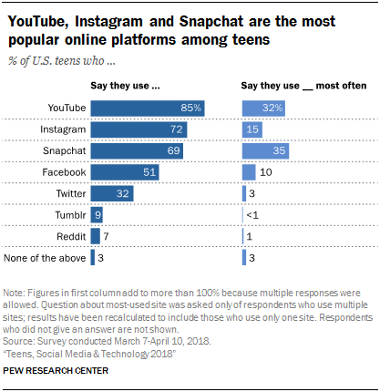
Americká mládež opouští Facebook
 | Používají | Používají nejvíce často
YouTube ⬆ | 85 % | 32 %
Instagram ⬆ | 72 % | 15 %
Snapchat ⬆ | 69 % | 35 %
Facebook | 51 % | 10 %
Twitter | 32 % | 3 %
Tumblr | 9 % | < 1 %
Reddit | 7 % | 1 %
Nic z uvedených | 3 % | 3 %
Teens, Social Media & Technology 2018

Slide 7
Stejně jako opouštějí počítače i tablety
V Česku prudce přibylo dětí, které se připojují na internet z mobilů
86 procent z nich je přes mobil online denn
23 procent dětí je online více než čtyři hodiny denně
8 procent více než sedm hodin denně
Důsledkem používání telefonů je menší přehled rodičů o aktivitě jejich dětí na internetu
Ale také ještě hůře ovládnutelná závislost. Mobil mají pořád po ruce.

Slide 8
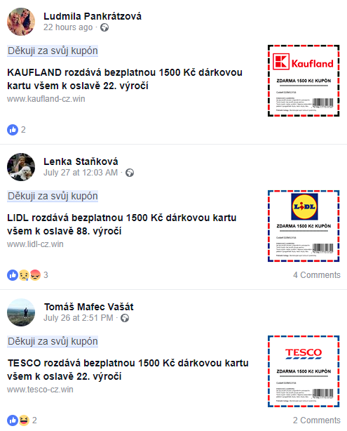
Dospělí bojují s vlastními démony
Počítačová nevzdělanost
Nedostatek zkušeností
Strach z Internetu, sociálních sítí, nových věcí
Phishing, scam
Malware, ransomware

Slide 9
Největší nebezpečí jsou lidé
LIDL ŽÁDNÉ 1500 KČ KUPONY NEROZDÁVÁ. HLUPÁCÍ SDÍLÍ JAK ŠÍLENÍ. NA KONCI PŘIJDOU O PENÍZE
VSTUPENKY DO AQUAPARKU V PRAZE ZDARMA? KLASICKÝ PODVOD ŠÍŘÍCÍ SE MASIVNĚ PŘES WHATSAPP CO VÁS PŘIPRAVÍ O HODNĚ PENĚZ

Slide 10
Dospělí bojují s vlastními démony
Závislost na sociálních sítí, zpravodajství, mobilních telefonech, mobilních hrách
Okrádání přes mobilní platby
Fake e-shopy
Bohužel obětmi jsou dnes samozřejmě i děti. Nejen jejich rodiče. Od mládí až po důchod.

Slide 11
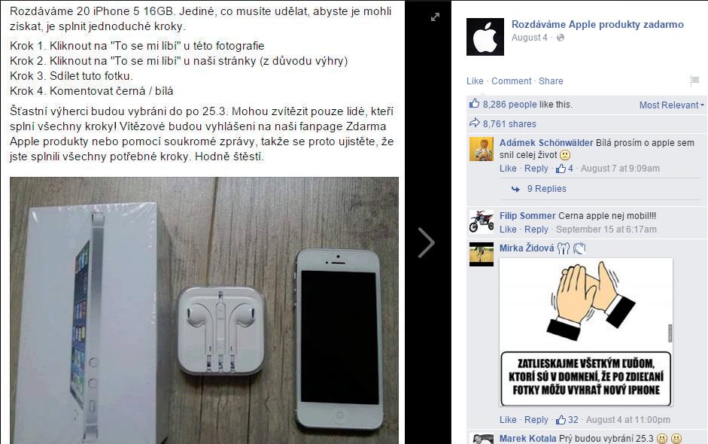
Už jste vyhráli iPhone? iPad?
!
Motivace dokáže divy, zázraky a nemožné.

Slide 12
Staronové triky v novém odění
Klasický phishing (rhybaření)
Útočník má přístup k e-mailu uvnitř firmy
Využívají domény, které jsou vizuálně podobné
V médiích můžete najít podobné případy, Mattel v roce 2015 přišel o 3 miliony dolarů, Ubiquitidokonce o 46,7 milionu dolarů.
Mimo firmy to má podoby podvržených faktur za služby, výzev k platbě, pozměněným číslům účtů
CEO Fraud
2.3 miliardy dolarů ztraceno přes e-maily vydávající se za vašeho šéfa

Slide 13
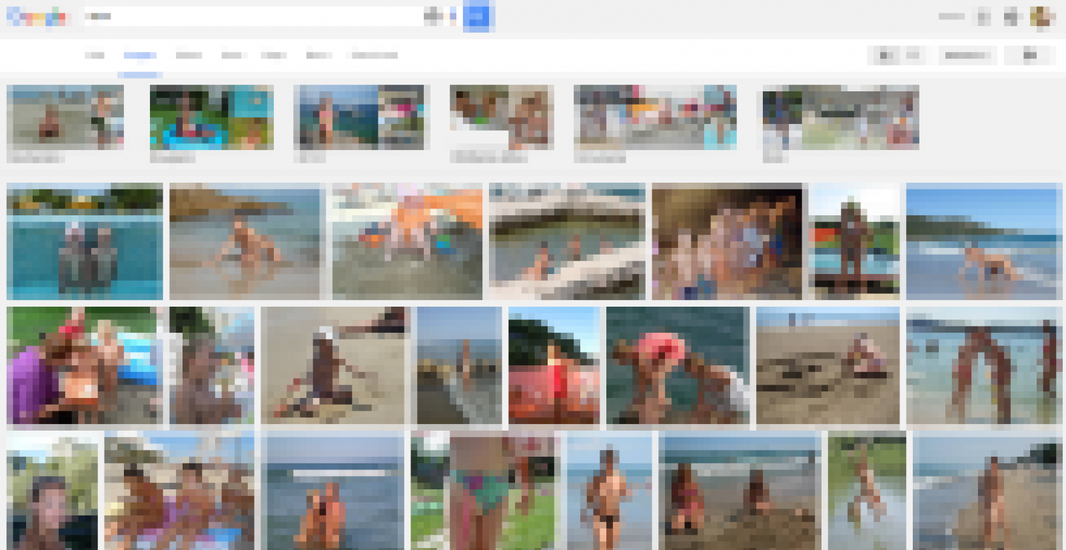
Co učíme děti? Naučili jme se to sami?
Je bezpečné dávat na Facebook fotografie mých dětí? Na co bych měl/měla myslet?
Je bezpečné Facebooku či jiné sociální síti svěřovat hanbaté fotky?
Muž si udělal sbírku dětského porna, stahoval i fotky z dovolenkových alb
Rajče? Stále ideální web pro pedofily. Provozovatel nic moc neřeší

Slide 14
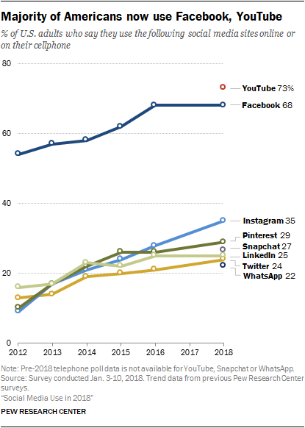
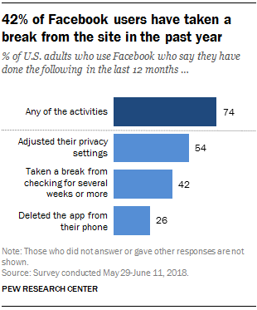
Facebook už baví jen málo lidí (a děti vůbec)
Američané mění přístup k Facebooku, 42 % si dalo přestávku v užívání, 26 % si ho smazalo z telefonu.

Slide 15
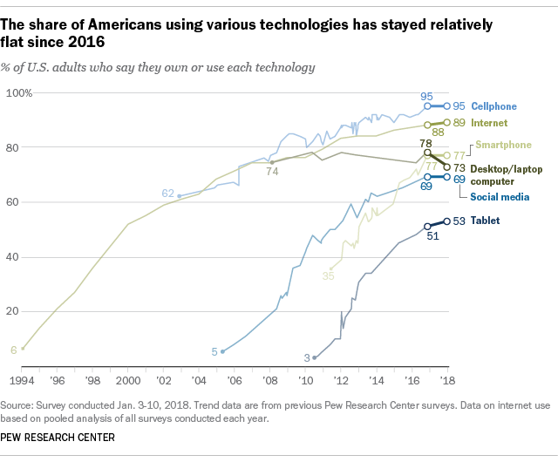
Nasycenost. Všude kam se podíváme
Internet, social media use and device ownership in U.S. have plateaued after years of growth

Slide 16
instagram
Nová hrozba se stále stejnými triky a navíc stejným majitelem

Slide 17
Děti a nástup počítačů a Internetu
3 roky – YouTube
6 let – začíná umět či již umí číst a psát
6 let – počítačové hry, včetně těch s dalšími lidmi
7 let – má vlastní mobil
8 let – chce být Youtuberem (dnes už Instagramerem)
9 let – chce poprvé mít Facebook, dnes Instagram
13 let – Facebook je nebaví, schovali se do Snapchatu, dnes objevují Tellonym
15 let – první lásky

Slide 18
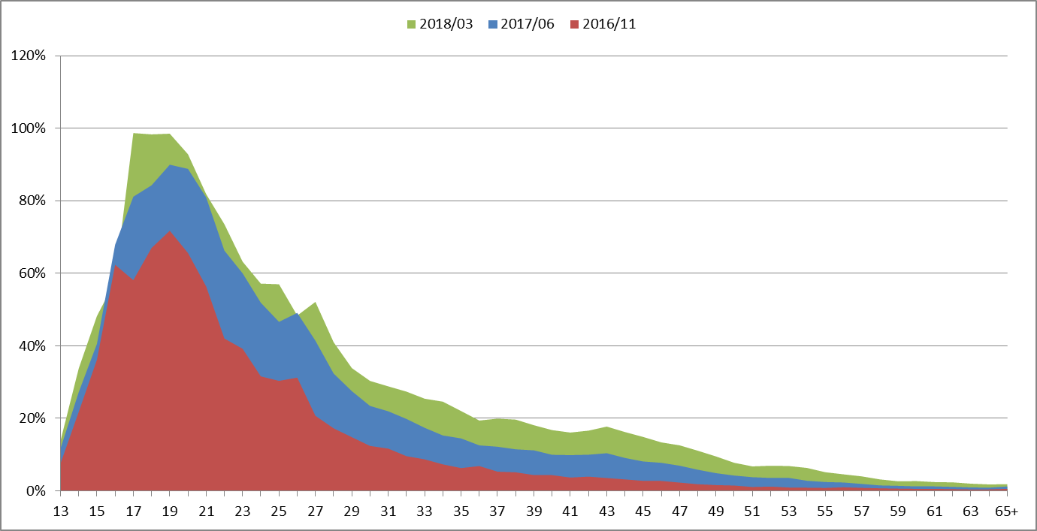
Instagram
Je plný celebrit, youtuberů a mladých lidí
Většina uživatelů <35 let (no spíš <25)
Kolik uživatelů má český Instagram a jak je to s věkovým složením uživatelů?

Slide 19
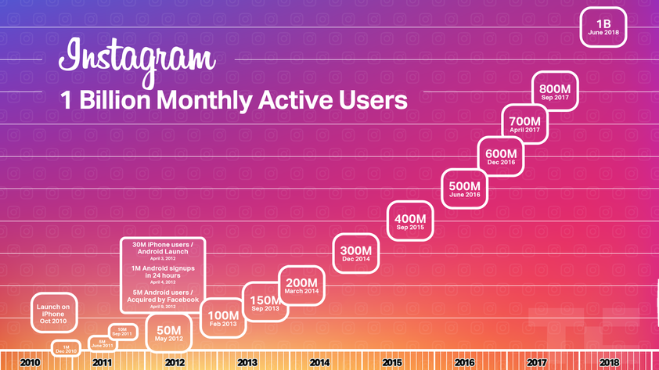
Instagram
Dnes už není in Youtuber. Instagramer je nový cíl
Instagram je virtuální realita, nebezpečná navíc

Slide 20
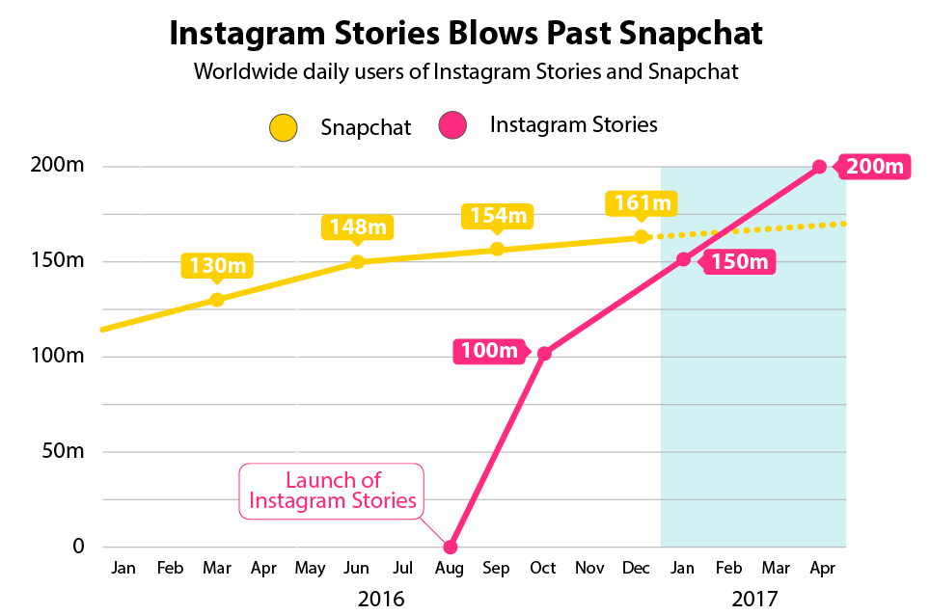
Příběhy (Stories)

Slide 21
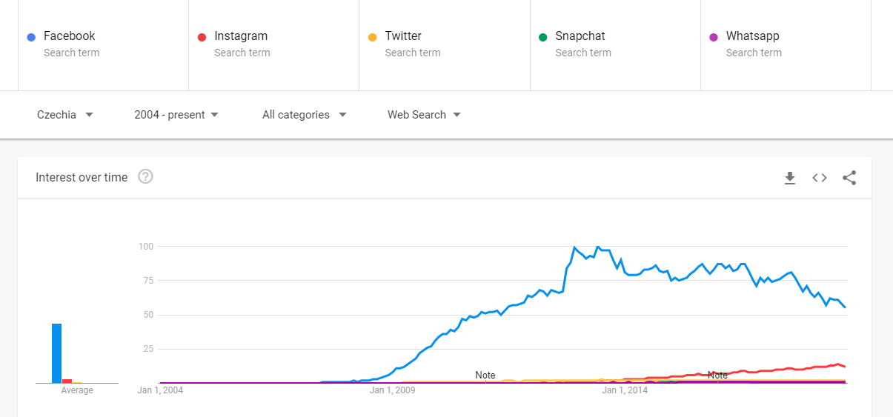
Facebook vs. Instagram

Slide 22
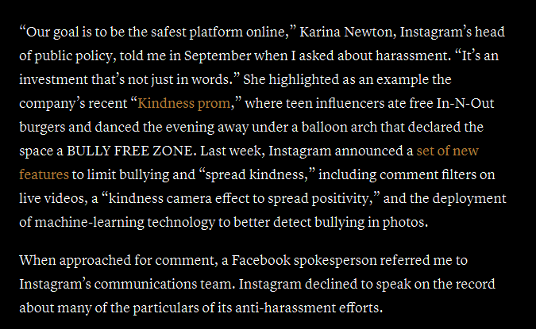
Šikana monstrózních rozměrů
Instagram Has A Massive Harassment Problem

Slide 23
Šikana monstrózních rozměrů
Instagram má zásadní problém s harašením a šikanou a řešení je v nedohlednu.
Jediné s čím přišel, že přidal filtr šířící laskavost a manažeři se předhánějí v tom, že mají umělou inteligenci, která dokáže detekovat šikanující fotografie.
Realita je, že nedokáží detekovat ani šikanující texty a nahlašování klasicky nikam nevede.

Slide 24
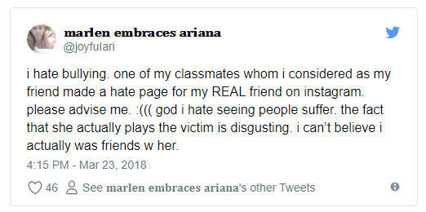
Šikana monstrózních rozměrů
Bývali zaměstnanci Instagramu upozorňují, že do této oblasti se lidé, peníze ani úsilí nijak neinvestuje. Výhrůžky smrtí, znásilněním, urážky, fotomontáže jsou denní realitou se kterou nikdo nic nedělá.
Teens Are Being Bullied ‘Constantly’ on Instagram
Harassment on the platform can be uniquely cruel, and for many it feels like there’s no escape.

Slide 25
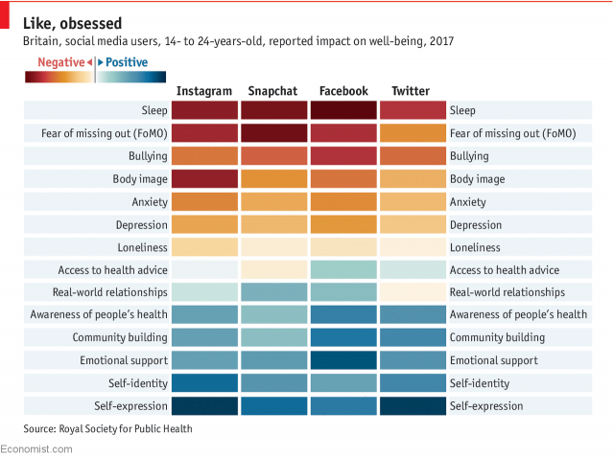
Nejmizerněji se cítíme na Instagramu
How heavy use of social media is linked to mental illness

Slide 26
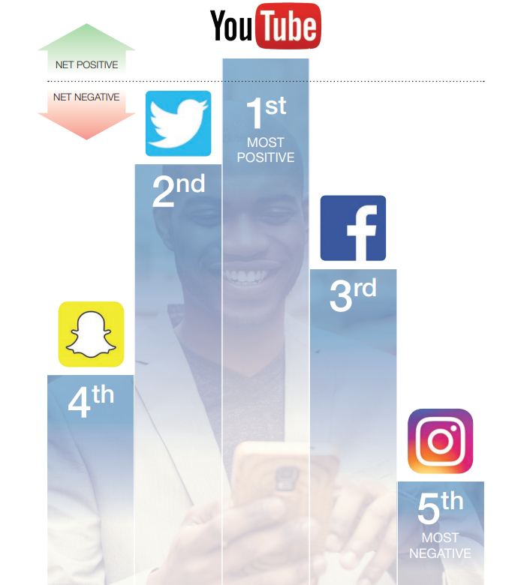
Nejmizerněji se cítíme na Instagramu

Slide 27
TIK TOK a Tellonym
Něco o čem vůbec netušíte, že existuje

Slide 28
TikTok
Bývalé Musically
Čínské ByteDance
500 M uživatelů celosvětově
Nejstahovanější aplikace. Víc než Faceboo, YouTube či Instagram
Nejsledovanější český účet má přes 1.3 milionu sledujících a získal je během cca 4-5 měsíců
Žádné soukromí, provozovatel chce raketově růst
Ideální pro pedofily – nemusí míát účet, mohou se bez omezení dívat
TIP#1261: Jak nastavit soukromí: Jak bezpečně (zejména pro děti) nastavit TikTok (bývalé Musical.ly)

Slide 29
Tellonym
Anonymní posílání dotazů
Po odpovědi na dotaz se otázka i odpověď objeví na profilu tázaného
Šikana, nenávist, vulgarity
Děti 12 – 15 let
Probírají tam lásky, sex, drogy, cigarety, alkohol
Záplava osobních informací
Vše lze číst i bez účtu
Ideální nástroj pro šmíráky, sexuální predátory, pedofily

Slide 30
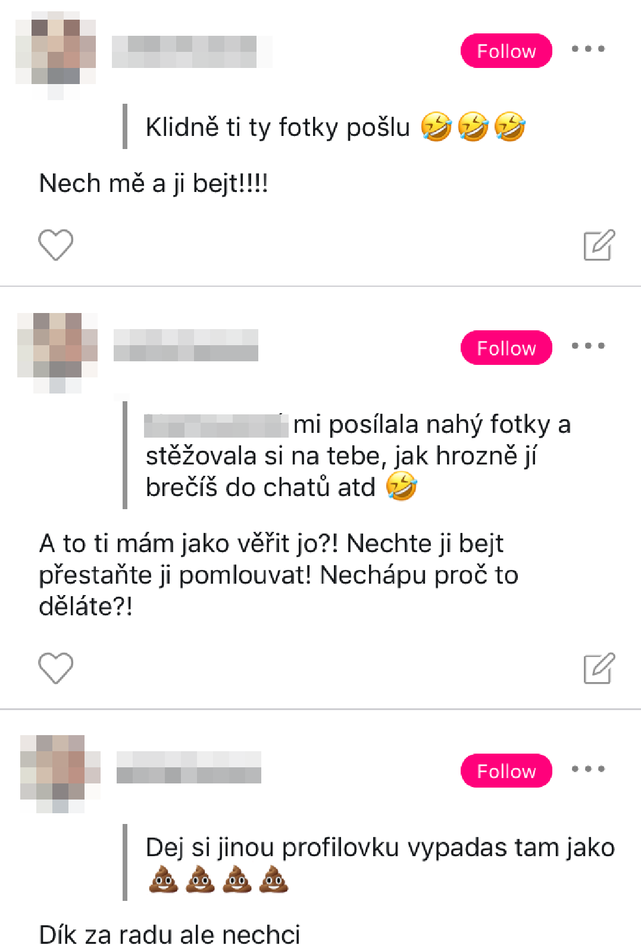
Tellonym

Slide 31
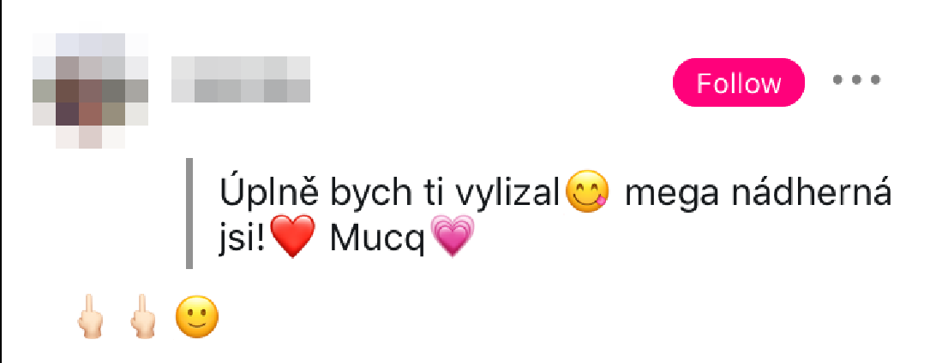
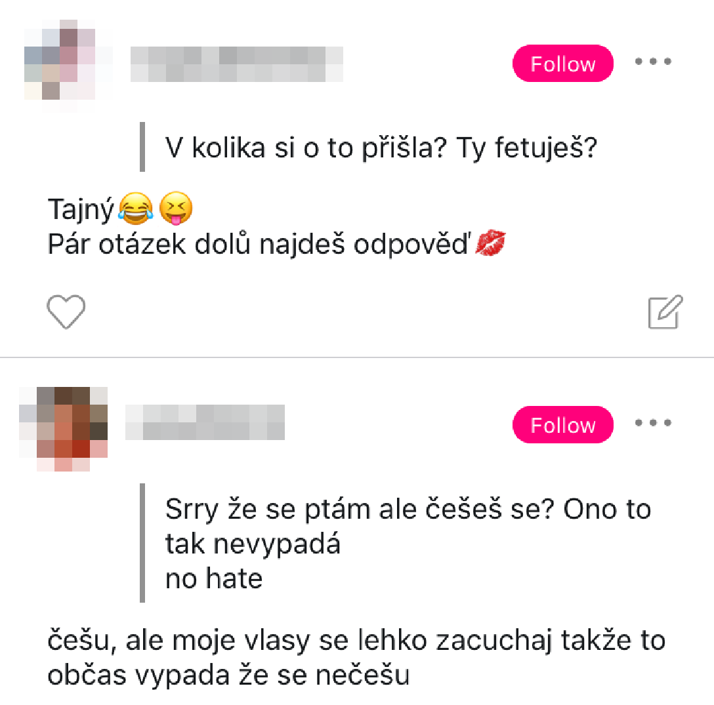
Tellonym

Slide 32
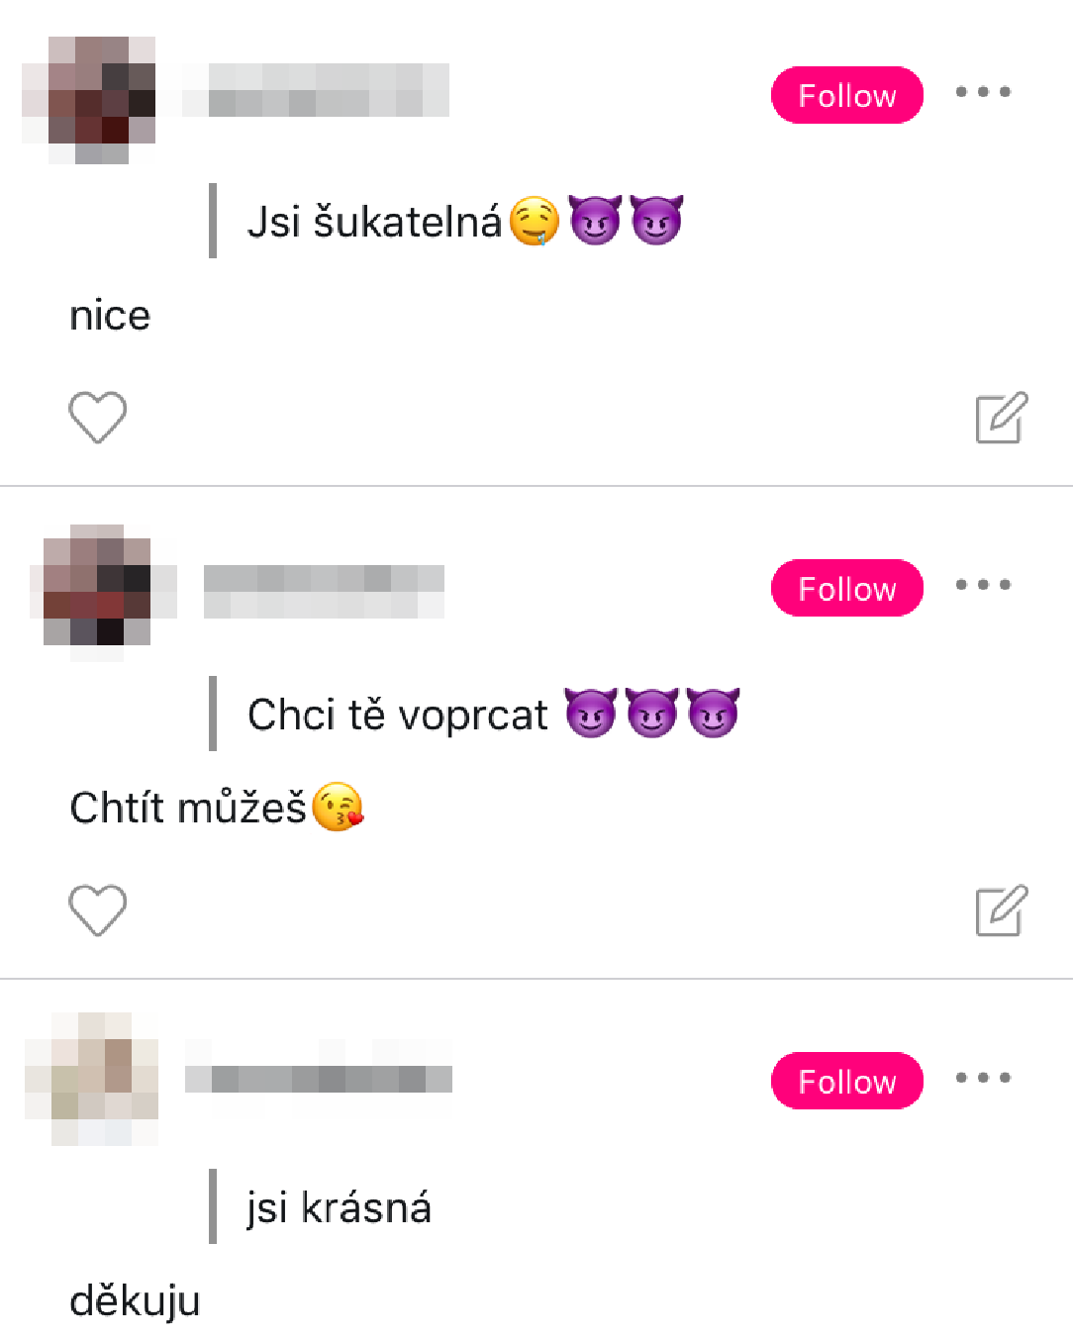
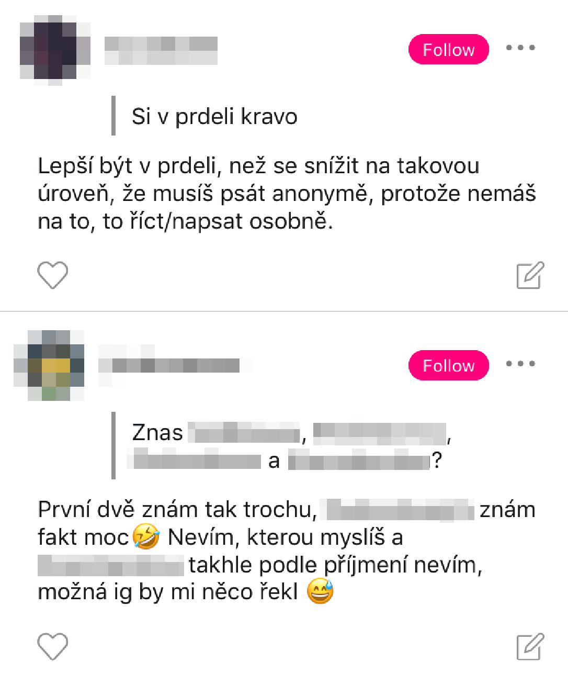
Tellonym

Slide 33
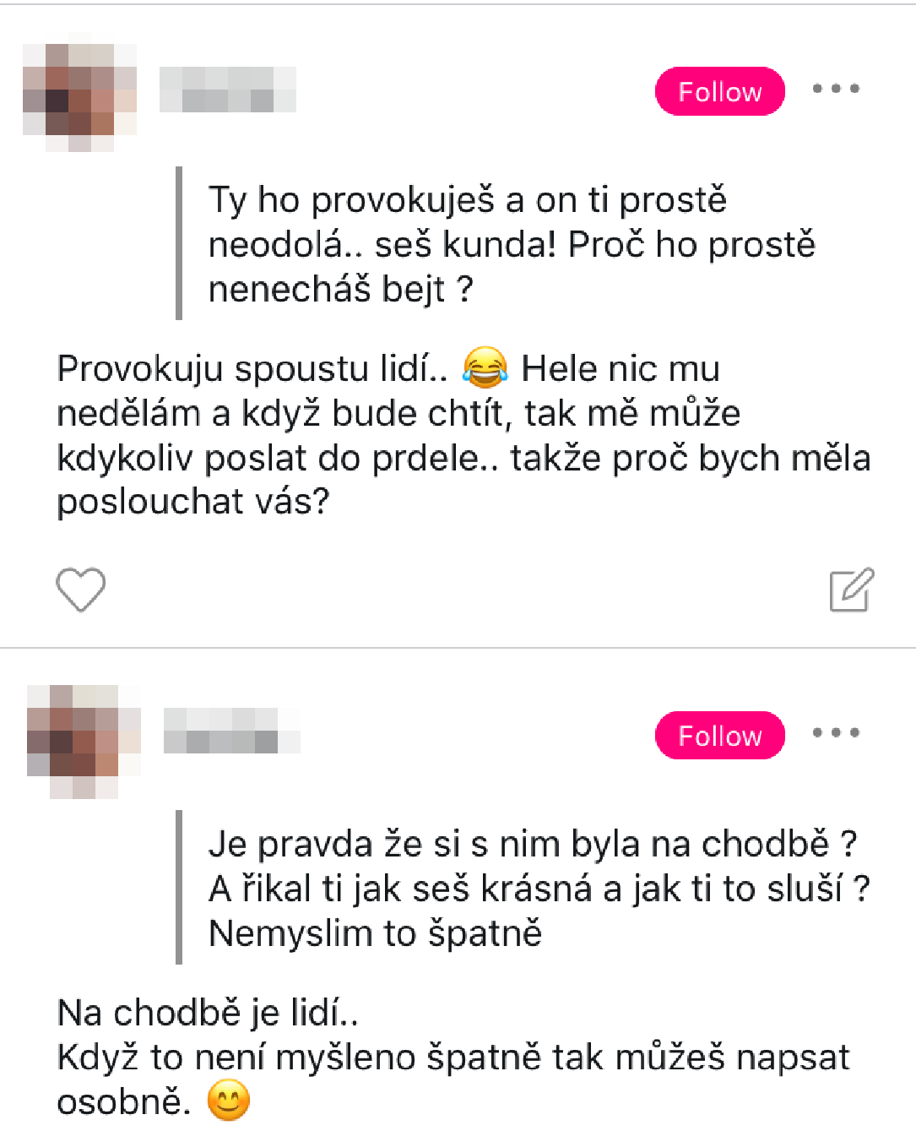
Tellonym

Slide 34
Mobilní telefony
Staronová rizika

Slide 35
Co s mobilními telefony a tablety?
Zásadní riziko pro rodiče v podobě nákupu v aplikacích
Chatovací aplikace riziko pro soukromí, osobní údaje, kontakty s cizími lidmi
Fotky a videa (a těmi jsou děti posedlé)
Veřejné wifi, malware, adware, ransomware, viry
Přístupy do služeb

Slide 36
Co s mobilními telefony a tablety?
Geolokace = riziko pro zveřejňování, kde dítě právě je.
Informace o poloze se připojují k fotkám, příspěvkům
Nalézt kde se nachází mobil je ale užitečná služba ať už hledáte kam se zatoulalo dítě nebo kam se poděl ztracený/ukradený mobil
Co je to geolokace? A proč na něco takového myslet

Slide 37
Co s mobilními telefony a tablety?
Veřejné wifi
Je bezpečné používat neznámé WiFI? Z otázky vám už asi musí být jasné, že to bezpečné není. Ale tenhle tip poradí řadu věcí jak to udělat bezpečnější. A také to co nedělat. A pokud to chcete shrnuté z jiného pohledu, v Co hrozí na veřejných Wi-Fi neznámého původu?
Jak zabezpečit domácí Wi-Fi proti nezvaným hostům

Slide 38
Co s mobilními telefony a tablety?
Autorské právo (filmy, hudba, programy)
í Mohu si z Internetu stáhnout nějaké software, které se normálně prodává? A ve rovnou Kde stahovat freeware a shareware?

Slide 39
Sexting
Vyjadřuje zasílání elektronických zpráv (sms, mms, e-mailů atd.) či sdílení materiálu s erotickým a sexuálním podtextem. Zpravidla se jedná především o sexuálně orientované komentáře, odhalené fotografie a videa.
Sexting je fenoménem hlavně u dospívajících (významně vyšší výskyt u dětí nad 15 let než u mladších skupin zjistil výzkum E-bezpečí, 2012).
Probíhá nejčastěji mezi vrstevníky a partnery.
Hrdě odesílají své fotografie a videa s očekáváním obdivu.
Neuvědomují si, že se vystavují riziku vydírání, zneužívání a veřejného posměchu.
Průzkum Seznamu, UP Olomouc a Bezpečného Internetu.cz z roku 2014

Slide 40
Revenge Porn
Zásadní problém v USA. Šíření nevhodných fotografií bývalého partnera za účelem pomsty.
Ale také šíření fotografií cizích osob získaných hacknutím, ze sociálních sítí a dalších zdrojů.
Rozesílání vlastních fotek a videí je zvlášť rizikové, protože:
potenciálnímu útočníkovi dává k dispozici citlivý materiál, zneužitelný např. k vydírání, kyberšikaně a šikaně.
materiál může na internetu kolovat roky, ocitá se na pornografických webech.
dítě či jeho rodina mohou přijít o dobrou pověst a důvěryhodnost.
šiřitel sextingu (i dítě či mladistvý) se může stát pachatelem trestného činu.
TIP#260: Co je to Revenge Porn? Někdy též porno pomsta

Slide 41
Sex za peníze, vydírání
Mladé důvěřivé dívky jsou častým cílem nabídek svlékání před kamerou nebo poskytování fotografií. Běžné je i vydirání „pokud to neuděláš, tvé předchozí či kradené fotky zveřejním“.
Sex za peníze
Častější nabídky jsou od dívek (77 %)
Chlapci přijímají nabídky spíše pasivně
Z 1 800 oslovených dětí s nabídkou výdělku „pokud se nestydíš“ souhlasilo 21 %
Průměrná cena hetero-sexu 750 Kč, gay nabídky 2700 Kč.
M. Kožíšek, pro konferenci NCBI Kyberpsycho 2013
Vydírání dětí kvůli nahým fotkám je stále brutálnější, útočí už i dívky, říká expert

Slide 42
Kybergrooming
„Psychická manipulace prostřednictvím moderních komunikačních technologií s cílem získat důvěru oběti, vylákat ji na osobní schůzku a zpravidla sexuálně zneužít.“
Chování zaměřené konkrétně na dětské a mladistvé oběti
Dlouhodobý proces manipulace a ovlivňování
Kybergroomeři využívají mnoha strategií ke kontaktování oběti a vzbuzení její důvěry
Cílem je většinou osobní schůzka a následné sexuální zneužití či fyzické násilí, může to být ale i únos za účelem výroby dětské pornografie, k dětské prostituci a obchodu s bílým masem
Útočníci (groomeři) jsou nejčastěji muži s pedofilními sklony, nemusí ale splňovat prototyp všeobecně vnímaného násilníka. Může jít o člověka, který v běžném kontaktu působí naprosto normálně. Často jde o velmi emočně inteligentní jedince.

Slide 43
Závislost – FOMO, netolismus, nomofobie
Netholismus = netolismus = psychická závislost na tzv. virtuálních drogách, mezi které patří internet, počítačové hry, televize, videa, .
FOMO = fear of missing out
Nomofobie = No Mobile fóbie
Nejčastější závislosti?
Online komunikace/kybervztahy (seznamky, chaty, diskuze, IM, sociální sítě)
Online hry (nejčastěji tzv. MMORPG – hromadné online hry na hrdiny, např. World of Warcraft, Minecraft…)
Přetížení informacemi (sledování videí, vyhledávání informací, nekontrolované surfování…)
Ostatní (závislost na pornografických materiálech, online gambling, patologické nakupování…)

Slide 44
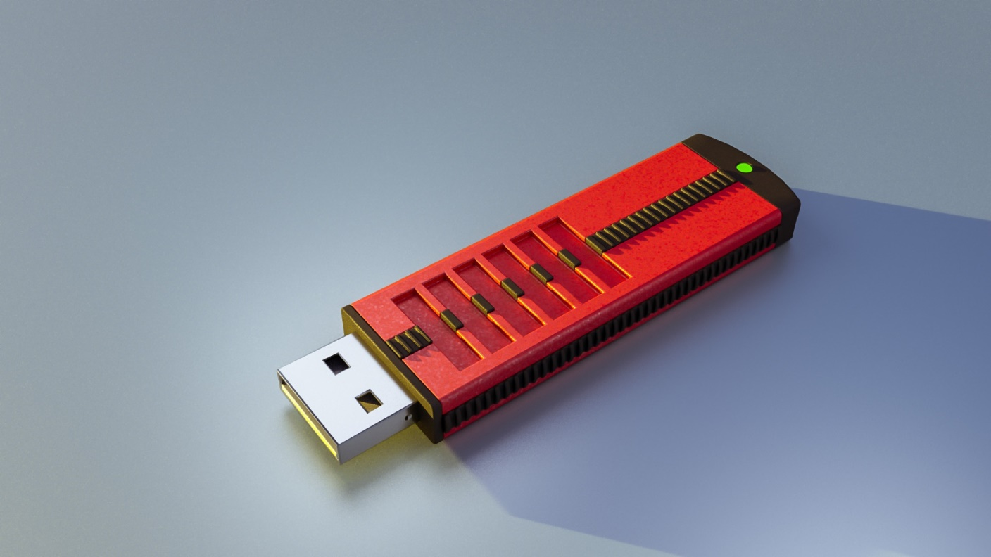
Co s mobilními telefony a tablety?
Je bezpečné připojit se na veřejně přístupný nabíjecí či USB kabel? Co s nalezenou USB klíčenkou?

Slide 45
Počítačové hry
Staronová rizika

Slide 46
Nejčastější projevy závislosti
několik hodin činnosti denně
při zákazu agresivita a nespokojenost
nespokojenost při odjezdu na víkend, kde není signál
zvyšování tolerance
neschopnost ovládat touhu po činnosti
lhaní svému okolí o době činnosti.

Slide 47
Nejčastější projevy závislosti
45 % mladých je online takřka konstantně, prakticky dvakrát tolik, než před třemi lety, skoro 2x tolik než v roce 2015
44 % dalších je online několikrát denně.
95 % z nich má chytrý telefon, v roce 2015 to bylo 75 %
Zdroj: Pew Internet (13-17 věk, USA)

Slide 48
Co počítačové hry?
Stovky her na iPadu/Androidu
Dnešní hry jsou více a vice online a hrají se s dalšími lidmi
Vysoká hrozba závislost, narušení vnímání, schopností komunikace
Dnes 2/3 leté děti používají tablety a Youtube
Herní konzole nastupují někdy o rok, dva později
Je obtížné najít hry pro děti
Když už je najdete, děti je hrát nechtějí, není nad pořádnou střílečku
Zásadní riziko pro rodiče v podobě nákupu v aplikacích
Zásadní riziko pro soukromí v multiplayer hrách

Slide 49
Co právě frčí - FORTNITE

Slide 50
Fortnite – multiplaformní, multiuživatelské
Fortnite, GTA V, PUBG, Minecraft, World of Warcraft, World of Tanks …
Fortnite lze hrát na PC, konzolích a mobilních telefonech a tabletech
Stojí peníze ač je zadarmo – gamepass, herní předměty
Hraje se s dalšími lidmi – Skype, TeamSpeak, Discord – hlasový/videochat

Slide 51
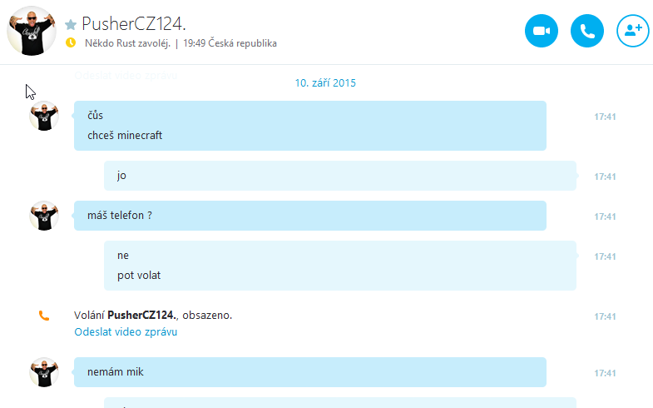
Podvodníci číhají a oběti lapají

Slide 52
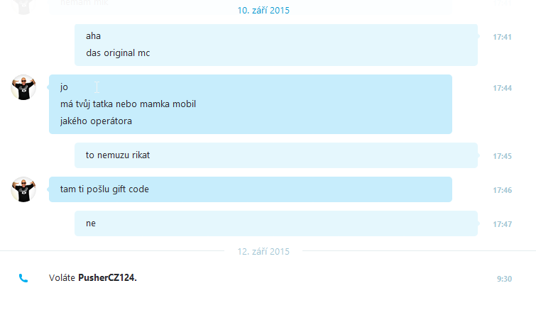
Podvodníci číhají a oběti lapají

Slide 53
Fortnite – multiplaformní, multiuživatelské
Účty se kradou
Kompletní herní svět vyvolává ještě větší závislost.
Stírá se rozdíl mezi reálným a online světem.
Online komunikace může převládnout nad reálnou (offline)
Důležité čtení: Závislost na videohrách plní dětem psychologické potřeby

Slide 54
Cizí člověk
Nikdy nepřestane být rizikem

Slide 55
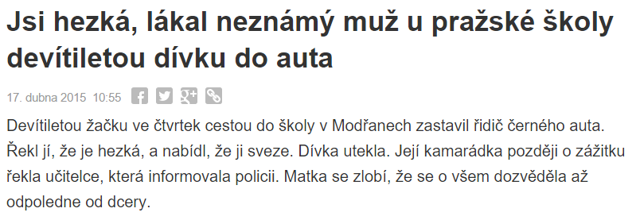
Online svět je nebezpečnější než ten offline

Slide 56
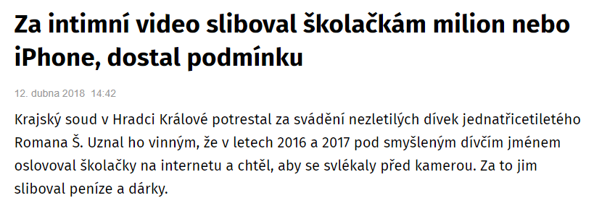
Online svět je nebezpečnější než ten offline

Slide 57
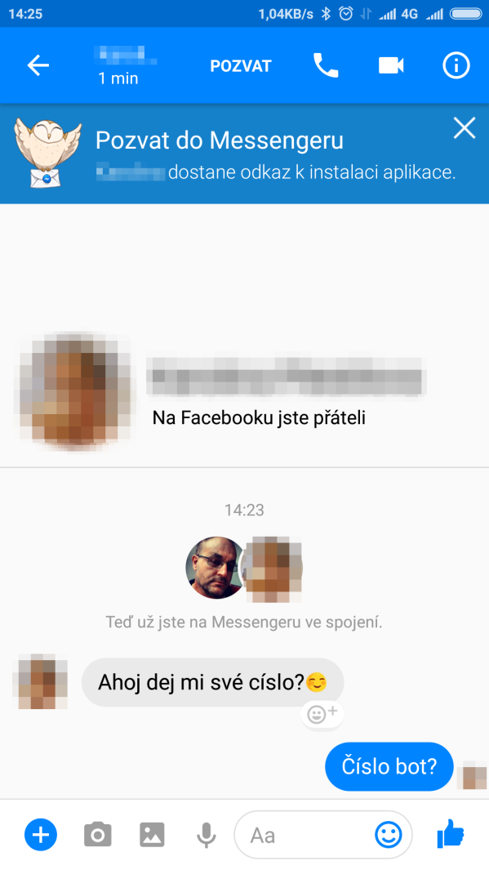
Ahoj, dej mi své číslo
Co dělat, když někdo vytvořil kopii mého profilu a oslovuje moje přátele na Facebooku?

Slide 58
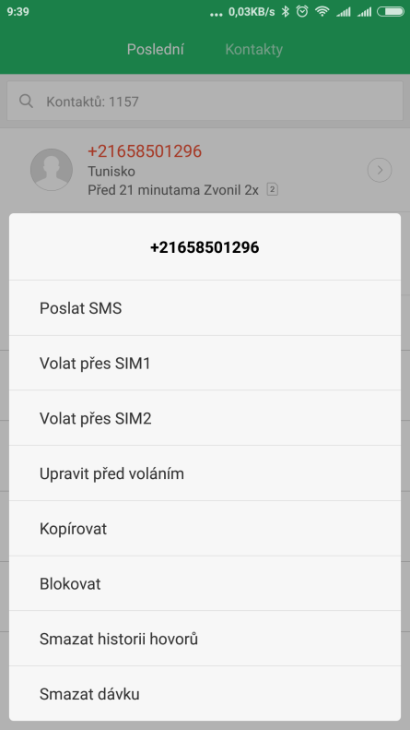
Pozor kdo vám volá
VOLÁ VÁM +21958501296 NEBO NĚJAKÉ PODOBNÉ ČÍSLO? HLAVNĚ NEVOLEJTE ZPĚT!

Slide 59
Někdo to vyřeší
Zachrání nás ti, kdo nás udělali závislými.

Slide 60
Čas je relativní
Kolik času můžou děti trávit na sociálních sítích aniž by to na ně mělo negativní efekt? Jak je ochránit před predátory, pornografií etc.?
Jednoznačná odpověď neexistuje. Čas je velmi individuální, ale děti jsou schopné tam strávit 12 a více hodin denně.
A chránit před …. Čímkoliv …. ? Výchovou, komunikací, důvěrou.

Slide 61
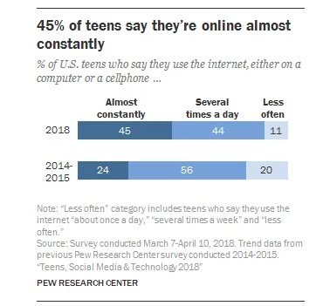
Příliš času online. A čeho je příliš …
54% of U.S. teens say they spend too much time on their cellphones, and two-thirds of parents express concern over their teen's screen time. But parents face their own challenges of device-related distraction

Slide 62
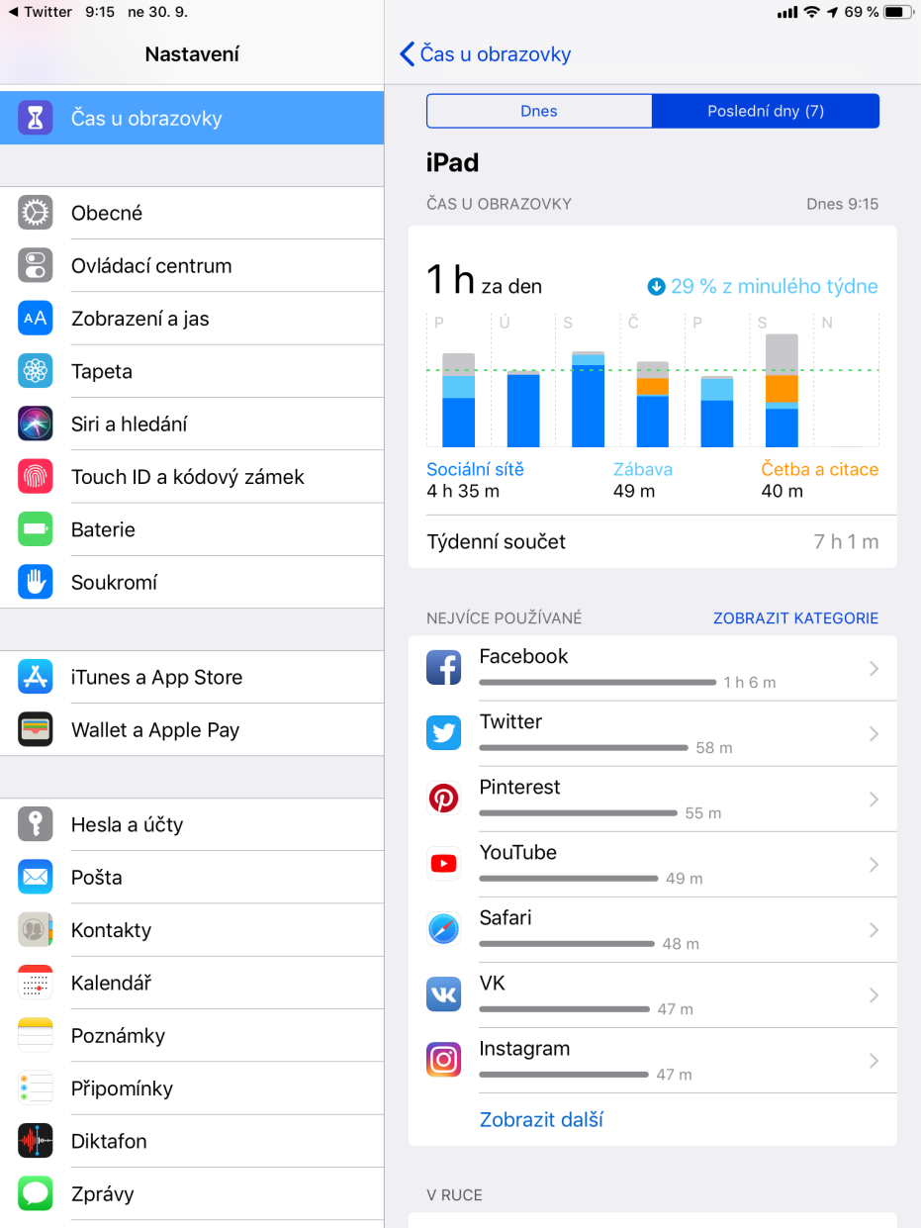
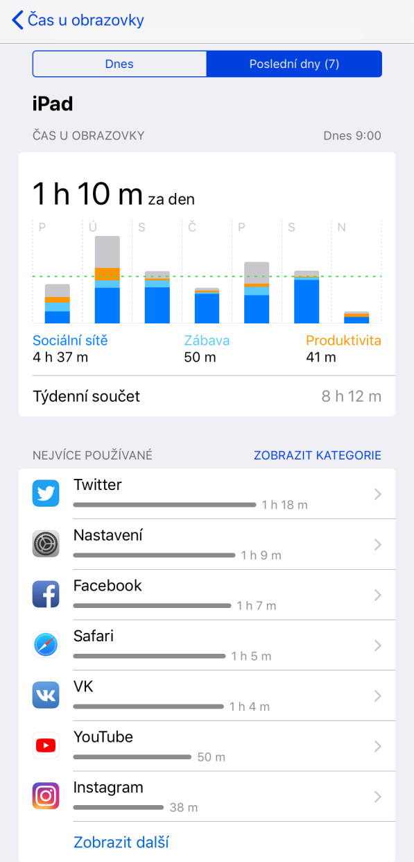
Apple Screen Time
Šikovné děti už nacházejí cesty jako obejít Screen Time v iOS 12

Slide 63
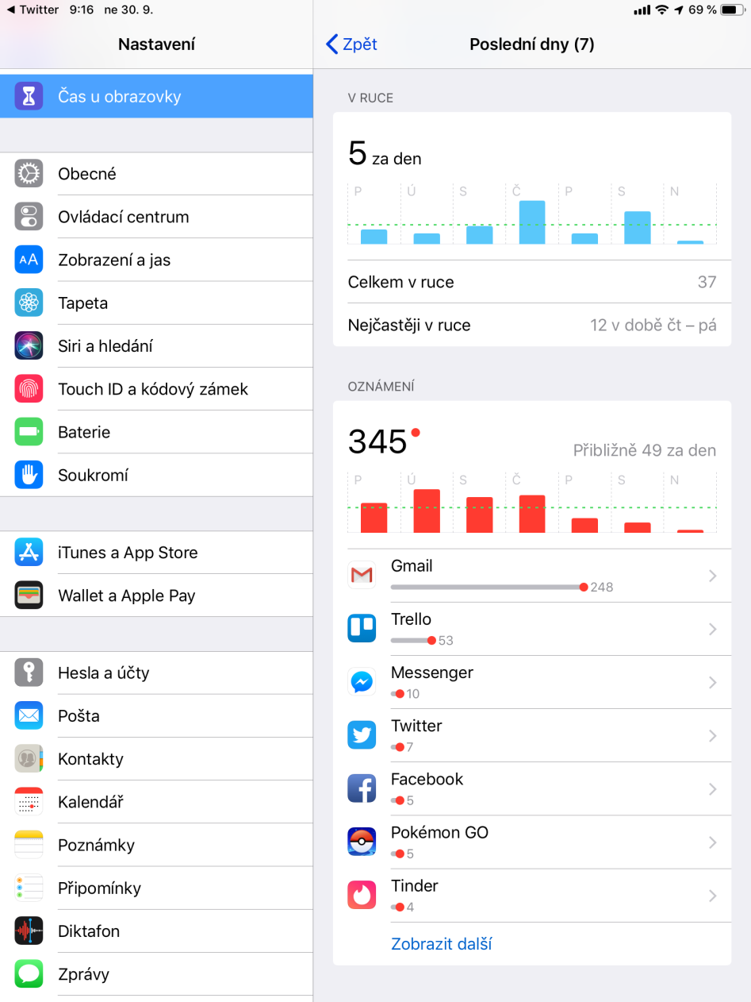
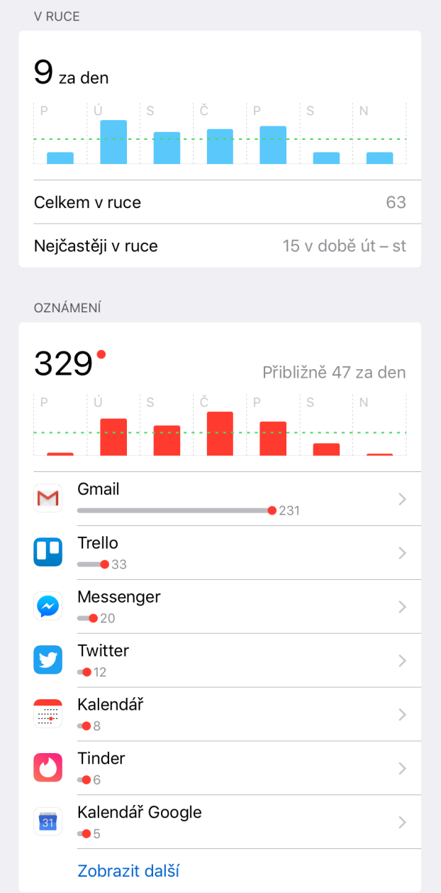
Apple Screen Time
Šikovné děti už nacházejí cesty jako obejít Screen Time v iOS 12

Slide 64
Děti nám vychovává YouTube
Čtení: Raised by YouTube
Skandál běžící od roku 2017. Masová výroba videí mířících na děti 3+ - nevhodných ve všech ohledech
Čtení: Something is wrong on the internet

Slide 65
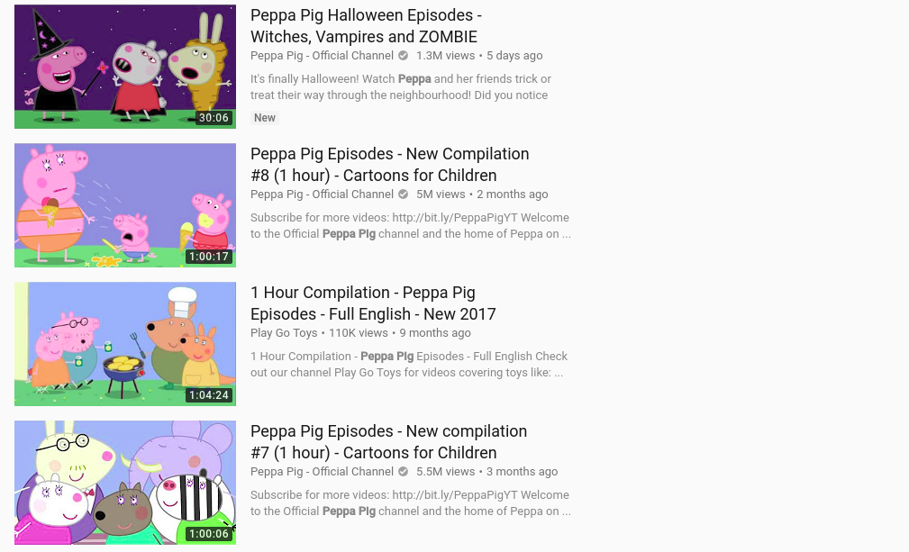
Děti nám vychovává YouTube
TIP#1306: Jak bezpečně na YouTube pro děti?

Slide 66
Doporučovací mechanismy YouTube
Dětská videa na YouTube ani jinam veřejně nepatří
Přitahují pedofily a doporučovací mechanismy YouTube jim postupně dodávají další a další videa s dětmi
Vlekoucí se skandál ve kterém Google prozatím pouze zakázal komentáře pod videi s dětmi

Slide 67
Tak co s tím časem online/s displeji?
Pro děti pod 18 měsíců doporučují jakékoliv obrazovky vynechat zcela
Od 18 do 24 měsíců doporučují pouze kvalitní obsah (což není záplava nesmyslů z YouTube) a rodiče a děti společně
Od dvou do pěti let (předškolní děti) je doporučeno omezení na jednu hodinu denně.
Nad pět let už žádný jasný počet hodin AAP nedoporučuje
TIP#1366: Kolik času s obrazovkou je pro děti přijatelné?

Slide 68
Tak co s tím časem online/s displeji?
Najít dětem offline aktivity
Důraz na společné aktivity ale i sportovní aktivity
Tech-free zóny (jídlo na příklad)
Vypnout upozornění (FOMO)
Žádný displej hodinu/dvě před spaním
Jako rodiče jděte příkladem
TIP#1366: Kolik času s obrazovkou je pro děti přijatelné?

Slide 69
Všechno?
Ani omylem

Slide 70
Ty nové lákavé / nebezpečné věci
Like/líbí
Selfie
Tweet
Blog, food blog
Vlog, youtuber
Hashtag
Checking
Hekr (hacker)
Čít (cheat)
Tinder
Sdílení polohy, dílčí i historické záznamy
Sdílení s kým jsem kde byl
Kamera na počítači/mobilu/tabletu
Webcam trolling
(podvodné nahrávání videohovoru přes různé komunikační programy, útočník používá falešnou identitu, ke komunikaci je používán software, který umí oběti promítat videosmyčku, tzv. virtuální webkameru)

Slide 71
Co učíme děti? Naučili jme se to sami?
Zveřejňovat „Osobní údaje“ a osobní informace, informace o vás a vaší rodině.
Zveřejňovat osobní fotografie, své či svých blízkých
Psát cokoliv, čeho byste o pár minut později mohli litovat
Klikat na podivné odkazy, které vám někdo posílá v chatu, e-mailu. A jedno, jestli je to někdo koho znáte.
Používat podivné aplikace, slibující nesplnitelné
Telefonní číslo
Adresu bydliště
E-mailovou adresu
Adresu pro ICQ, Skype, …
PIN telefonu
PIN platební karty
Heslo k vašim účtům je dnes velmi cenné zboží … ale o tom až na dalším snímku.

Slide 72
Online recenze a astroturfing
Mohu věřit online recenzím? Jak poznám falešnou recenzi? A jak je vůbec možné, že existují falešné recenze a falešní recenzenti? Související termín je astroturf a astroturfing

Slide 73
Můžete věřit online reklamě?

Slide 74
Vyhoření YouTuberů
Skončil Jirka Král, to asi víte
Čtení: Proč si desítky youtuberů v USA stěžují na syndrom vyhoření?
Jenže, YouTubeři jsou teď Instagrameři.
Jenže, už ve třetí třídě chtějí děti „být Youtuber“

Slide 75
Na co jsme to zapomněli?
Ale jasně. M-platby, nákupy aplikací, nákup v aplikacích, zpoplatněné volání, zpoplatněné SMS, ….
TIP#1277: Jak na mobilním telefonu zakázat m-platby
TIP#1283: Jak na mobilním telefonu zablokovat Premium SMS
TIP#1280: Jak na mobilním telefonu zakázat volání na zpoplatněná čísla

Slide 76
Na co jsme to zapomněli?
Fake news
Fake news miluje Facebook. V Google Zprávách je Google předkládá novým uživatelům. Totéž dělá Seznam.cz na hlavní stránce. Generuje jim milionové návštěvnosti.
Mediální výchova? Nedostačující

Slide 77
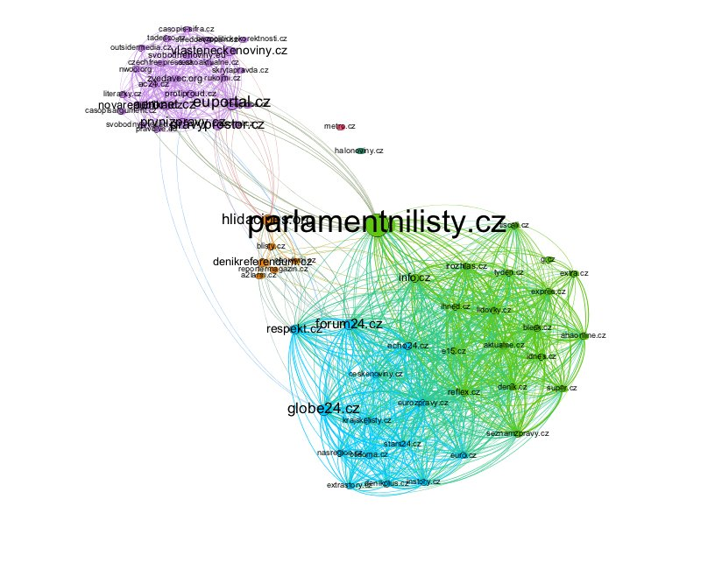
Na co jsme to zapomněli?
https://twitter.com/josefslerka/status/1048867488216363008/photo/1

Slide 78
Zákazy?
Ani omylem

Slide 79
Některé věci je nutné zakazovat
Zákaz není správné slovo, možná je lepší „omezení“ či „snížení“ dostupnosti – hlavně u nevhodného a škodlivého obsahu.
Cesta výchovy ale i cesta strojového omezení
Každý filtr či blokaci je možné obejít. Omezení na jednom místě znamená, že se dítě k obsahu dostane někde jinde
Podstatnější je naučit jak se chovat než držet dítě v izolovaném světě
Počítače a Internet neslouží k odkládaní děti aby rodiče měli „čas“
Nemůžete zakazovat něco co sami neznáte

Slide 80
Ale teď na chvíli vážně …
Když už mobily, tablety, počítače, aplikace, tak s mírou
Musíte je umět dostat pryč, dělat něco jiného, jít ven, mluvit s lidmi, číst si knížku, poslouchat čtenou knížku, …
Je to skvělý způsob na odložení dítěte. Ještě lepší, než dřív byla televize
Nevíme co tyhle všechny změny udělají s komunikačními schopnostmi a dalšími věcmi u dětí
Děti nemají zábrany
Zůstává po nich nesmazatelná problematická digitální stopa
Cokoliv ochotně sdílejí, kopírují
Vymýšlejí si
Netuší kdo je vlastně na druhé straně
Neumí správně nastavit hranici mezi soukromým a veřejným
Neznalost „babiččina pravidla“
Vznikají nové fóbie (FOMO například), nové sociální „třídění“

Slide 81
Dítě v síti
Komplexní návod pro ty, kdo chtějí porozumět přednostem a hrozbám online médií, které tak dramaticky mění život našich dětí
https://www.flowee.cz/ediceflowee/dite-v-siti
V knihkupectvích
Online jako kniha
Online jako e-knihy (Alza.cz například)

Slide 82
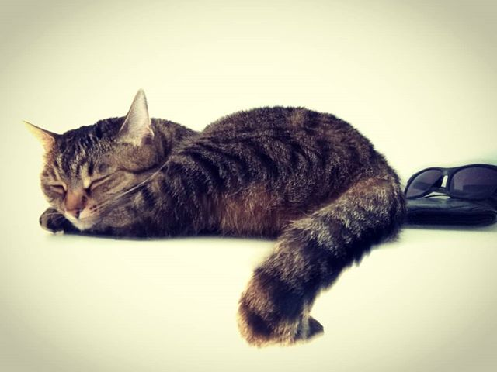
Někdy na viděnou
Daniel Dočekal daniel@pooh.cz
#sisithecat
dříve #kote
Průvodce bezpečným Internetem, který bezpečný být nemůže najdete na 365tipu.cz

Slide 83
Přílohy – praktické tipy
A čas na otázky a odpovědi

Slide 84
Jak nastavit soukromí na sociálních sítích
Jak nastavit soukromí na sociálních sítích
Facebook, Instagram, WhatsApp, Twitter, Skype, Messenger, atd
Jak nastavit soukromí na Facebooku? 22 kroků, které soukromí stejně nezajistí
Jak nastavit soukromí na Instagramu?
15 kroků, jak nastavit soukromí na Twitteru
Jak nastavit soukromí ve WhatsApp?

Slide 85
Jak na soukromí na (nejen) Facebooku
Mýtus: Nejlepší je Facebook nemít
Pomůže smazat účet na Facebooku, aby mě Facebook přestal šmírovat?
Nepomůže to, pokud už účet máte, smazání nic neřeší.
Pokud jste ho nikdy neměli, Facebook stejně nejspíš má váš stínový profil. Ty si buduje z vámi navštěvovaných webů a získává o vás informace od lidí co vás mají v kontaktech, dávají na Facebook vaše fotky. zmiňují vás, atd.
Proto je lepší profil na Facebooku mít a mít ho pod kontrolou.

Slide 86
Jak na soukromí na (nejen) Facebooku
Ochránit si přihlašování k Facebooku
První věc, co musíte ochránit dvoufaktorovým ověřením, je váš e-mail
Jak ochránit účet na Facebooku proti hacknutí? Dvoufaktorovým ověřením přihlášení
Počítač, notebook i mobil, nenechávejte volně přístupný: Zamykejte, chraňte heslem

Slide 87
Jak na soukromí na (nejen) Facebooku
Ochránit si přihlašování k Facebooku
Je bezpečné používat neznámé WiFI?
Aktivujte si informování o přihlašování, šifrování zasílaných notifikačních e-mailů.
Vaše přihlašovací údaje jsou jenom vaše, nikomu dalšímu je nedávejte. Nejenom proto, že je to nebezpečné, ale také proto, že na to Facebook může přijít a zablokovat vám účet.

Slide 88
Jak na soukromí na (nejen) Facebooku
Žádné osobní informace
Linkedin, Facebooku, nikomu nedávejte heslo ke své poštovní schránce)
Vždy platí: co nechcete, prostě říkat nemusíte.
Vaše jméno a příjmení je povinné, ale pokud chcete na Facebooku působit skrytě a anonymně, tak si z „nedodržení“ Pravidel hlavu nelámejte. Viz ostatně Mohu na Facebooku použít nepravé (falešné) jméno?

Slide 89
Jak na soukromí na (nejen) Facebooku
Můžete vypnout možnost vašeho nalezení podle e-mailu a podle telefonu – pokud používáte jiný e-mail a jiné telefonní číslo pro Facebook než pro „normální“ život, tak to sice také pomáhá, ale i tady je vhodné to vypnout. Viz Jak omezit, aby mě na Facebooku šlo najít podle telefonu či e-mailu?

Slide 90
Jak na soukromí na (nejen) Facebooku
Vypněte si i indexování vašich příspěvků vyhledávacími stroji. To co na Facebooku napíšete (veřejně) se tak nebude moci objevovat v Google či Seznamu. Ale pozor, pokud se to nějaký vyhledávač rozhodne nerespektovat, tak to prostě zaindexuje. Obě výše popsané věci najdete v Nastavení -> Soukromí a v Jak omezit přístup vyhledávačů k mému profilu na Facebooku?

Slide 91
Jak na soukromí na (nejen) Facebooku
V Nastavení vašeho profilu, tam kde vyplňujete ty záplavy věcí, je většinou možnost určit, „kdo“ je smí vidět – například kdo smí vidět vaše datum narození – pokud už tam dáváte zbytečné informace, tak je můžete zneviditelnit. Buď nastavením na „Jenom já“ nebo aspoň „Jenom přátelé“. Tady například viz Ohlídejte si nastavení viditelnosti telefonního čísla na Facebooku a pozor, tohle není v Nastavení ale v sekci Informace (About) – www.facebook.com/me/about

Slide 92
Jak na soukromí na (nejen) Facebooku
Příspěvky mají cílení, dobře si to nastavte
Chcete-li mít relativně neviditelný účet, tak cílení příspěvků vždy používejte „jen přátelé“. Neznamená to, že se vaše příspěvky nemohou dostat do cizích rukou (kdokoliv z „přátel“ je může záměrně či omylem dál šířit), ale budete mít klid v tom, že budete řídit kdo „vidí“ co na Facebook dáváte. Pokud se rozhodnete používat veřejné cílení, tak to možné je tak, že si tím nastavíte hranici co na Facebook lze dát – věci co můžete sdělovat veřejně, celému národu.

Slide 93
Jak na soukromí na (nejen) Facebooku
Příspěvky mají cílení, dobře si to nastavte
Pamatujte na to, že pokud píšete komentáře na Stránkách či ve Skupinách, tak jsou veřejně viditelné a můžete tak být vidět někde, kde být vidět nechcete. Podrobněji viz Kdo vidí na Facebooku moje komentáře?
Zamezte tomu, aby vám někdo mohl psát přímo na váš profil (timeline), případně jenom zrušte možnost aby to viděli další lidé. Budete si to tak moci lépe hlídat. Tohle najdete v Nastavení -> Timeline a označování

Slide 94
Jak na soukromí na (nejen) Facebooku
Pečlivě vybírejte, koho si pustíte do přátel
Hlídejte si žádosti o přátelství a schvalujte je pouze lidem, které opravdu znáte a ideálně si ověřujte, jestli je opravdu poslali. Dejte si pozor na podvodníky, kteří se budou vydávat za vaše přátele. Ať ty co ještě nemáte v přátelích nebo dokonce ty, co už je v přátelích máte
Vypněte si možnost sledování (jednostranná možnost sledovat co píšete na Facebooku, týká se ale tak jako tak pouze veřejných příspěvků). Najdete v Nastavení -> Veřejné příspěvky

Slide 95
Jak na soukromí na (nejen) Facebooku
Seznam přátel by neměl vidět nikdo, ani přátelé
To nejzásadnější s ohledem na „přátele“? Znemožněte aby se někdo mohl podívat koho máte v přátelích, viz Jak skrýt seznam přátel na Facebooku před dalšími lidmi. A nenechávejte ho viditelný ani pro přátele – i těm může někdo hacknout účet a dostanou se tak k dost zásadním informacím.
Tohle se nastavuje v Přátelé -> symbol tužky -> Upravit soukromí. Když už tam budete, změňte si i nastavení dalších dvou položek.

Slide 96
Jak na soukromí na (nejen) Facebooku
Otravné lidi blokujte a nahlašujte
Pokud narazíte na otravné „lidi“, nebojte se využívat blokování. Nepomůže to sice v okamžiku kdy si založí další a další účty, ale komplikuje to situaci a po čase je to přestane bavit. Viz Jak na Facebooku zabránit někomu aby mě sledoval?
Vůbec neváhejte s nahlašováním podvodných/fake účtů, pokusů o zlodějnu, závadného obsahu.

Slide 97
Jak na soukromí na (nejen) Facebooku
Čeho jste fanoušky a kam chodíte
Facebook těží z toho, že o vás zjistí co nejvíce informací – z toho čeho se stanete fanoušky, do jakých Skupin se přihlásíte, co komentujete, ale i kde chodíte po webu. Zvažte zda má smysl se stávat fanouškem a dávat jinak najevo co vás zajímá či baví. Na webu se chraňte blokováním inzerce nebo nějakým nástrojem co blokuje sledovací/šmírovací skripty. Podrobněji viz Facebook vás šmíruje, všude kde to jde. Jak se zbavit šmírování Facebookem?
Viditelnost toho čeho jste fanoušky můžete

Slide 98
Jak na soukromí na (nejen) Facebooku
Pozor na Facebook v mobilu
V mobilu bude Facebook zkoušet získat co nejvíce informací – nedávejte mu přístup ke kontaktům, pozor na to, že se bude snažit i zjistit jaké aplikace máte v mobilu. V žádném případě mu nedávejte přístup k SMS, zvažte zda mu dáte přístup k fotografiím.

Slide 99
Jak na soukromí na (nejen) Facebooku
Hlídejte si zmínky a označování. A pozor na rozpoznávání obličejů
Zapněte si nutnost schválení zmínek a označování ve fotografiích – budete se tak moci rozhodnout, jestli tam má označení zůstat či nikoliv. Moc to ale nepomůže, už to že vás někdo označil či zmínil znamená, že tuto informací Facebook má a bude ji využívat. Tohle najdete v Nastavení -> Timeline a označování

Slide 100
Jak na soukromí na (nejen) Facebooku
Hlídejte si zmínky a označování. A pozor na rozpoznávání obličejů
Vypněte rozpoznávání vašeho obličeje ve fotografiích. Sice to moc nepomůže, protože Facebook to stejně bude dělat, ale nebudou se tím aktivovat další mechanismy. Dnes Facebook rozpoznává obličeje i ve videích. Blíže viz Jak znemožnit zneužívání označování (tagging) ve fotografiích na Facebooku. Tohle najdete v Nastavení -> Rozpoznávání obličejů

Slide 101
Jak na soukromí na (nejen) Facebooku
Pozor na geolokaci
Zvažujte zda Facebook (a tím pádem kdokoliv) má vidět kde jste (kde jste byli, s kým jste byli). Větší množství geolokačních informací (včetně těch co se dají vydolovat z fotografií) je nesmírně cenné zboží. Jak pro Facebook tak pro případné útočníky. V Nastavení najdete sekci Poloha, ale víc hledejte v mobilu.

Slide 102
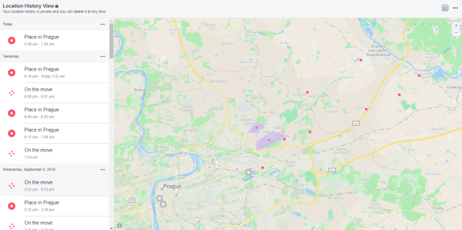
Jak na soukromí na (nejen) Facebooku
Pozor na geolokaci

Slide 103
Jak na soukromí na (nejen) Facebooku
Žádné fotky jsou nejlepší fotky
Nefoťte sebe, nefoťte své děti, rodinu, byt, dům, majetek. Nefoťte tak, aby bylo možné určit kde pracujete, bydlíte, chodíte do školy, máte chatu, jezdíte na dovolenou. Nejlepší fotky jsou žádné fotky, ale samozřejmě pokud rádi fotíte, tak si vybírejte takové fotky, které neohrožují soukromí. Vaše i dalších lidí.
Tady zejména viz Je bezpečné dávat na Facebook fotografie mých dětí? Na co bych měl/měla myslet?

Slide 104
Jak na soukromí na (nejen) Facebooku
Žádné fotky jsou nejlepší fotky
U fotek nezapomeňte na nastavení dostupnosti alespoň na „Jenom přátelé“. Případné nastavování se děje v Fotky a u jednotlivých fotek a fotoalb. A pozor na situaci popsanou v Nastavte si Instagram aby sdílel fotky na Facebook jako (ne)veřejné. A nejenom Instagram
Další lidi ohrožujete hlavně tím, že vámi nahrané fotky Facebook okamžitě prožene rozpoznáváním obličejů. Fotky jsou obecně zásadně rizikové tím, že když se k nim dostane někdo cizí, může je zneužit.

Slide 105
Jak na soukromí na (nejen) Facebooku
Vypněte si ty záplavy upozornění (notifikací)
Sice to ne zcela souvisí se soukromím, ale vyplatí se to – s ohledem na zachování zdravého rozumu a vyvarování se budování závislosti. Facebooku se klidně věnujte, ale ne vždy když s něčím pípne. Tady i viz Kde a jak ve Facebooku nastavit upozornění? A najdete to v Nastavení -> Upozornění

Slide 106
Jak na soukromí na (nejen) Facebooku
Platební karty a informace
Vyvarujte se poskytnutí platebních informací Facebooku nebo čemukoliv na Facebooku – náhradní vhodnější řešení je oklikou přes PayPal. A k nalezení v Nastavení -> Platby.

Slide 107
Jak na soukromí na (nejen) Facebooku
Nepropojujte Facebook s dalšími aplikacemi
Pokud nemusíte, nepropojujte Facebook a Twitter ani Facebook a jakékoliv další aplikace. Rizikové je to sice minimálně, ale dáváte tím Facebooku další informace o vás. V tomto bodě není řeč o aplikacích co získávají přístup k vašemu účtu (byť takto je získají také). O těch je řeč v bodě 15

Slide 108
Jak na soukromí na (nejen) Facebooku
Nepoužívejte Facebook pro přihlašování k dalším službám
Další služby na Internetu i v mobilním telefonu vždy používejte se samostatnými přihlašovacími údaji a ochranou dvoufaktorem tam, kde je to potřeba. V žádném případě nepoužívejte Facebook (ale ani jiné sociální sítě) pro vytvoření účtu a přihlašování. Pokud jste to už udělali v minulosti, tak se v dané službě podívejte, jak je možné vytvořit si klasické přihlašovací údaje a udělejte to.
Řeč je o tom i v Sociální přihlašování? K čemu je to dobré. A na co si dát pozor. Tentokrát i pro tvůrce webů

Slide 109
Jak na soukromí na (nejen) Facebooku
Velmi pečlivě si hlídejte, jakým aplikacím dáte práva k vašemu účtu.
Dnes už to sice není takový „wild wild west“ jako v době toho co dnes známe jako skandál s Cambridge Analytica, ale stále platí, že si musíte hlídat komu (čemu) jste dali práva k přístupu k vašemu účtu a komu je v budoucnu dáte. Je jasné, že pokud teď některou aplikaci odeberete, tak data co z vašeho účtu vydolovala už prostě má a vy s tím nic nenaděláte.
Myslete ale na to až budete některé „nové“ aplikací něco dávat – může získat všechny vaše příspěvky, seznam přátel, vaše fotografie, videa a řadu dalších informací.

Slide 110
Jak na soukromí na (nejen) Facebooku
Omezte využití v inzerci
Bývá dobré omezit jak vás může Facebook využívat pro inzerci. Prostě to po-vypínejte jak nejvíce je to možné, ale moc si od toho stejně neslibujte. Nezapomeňte, že váš inzertní profil se odvíjí od toho o čem byla řeč už výše – čeho jste fanouškem, na jaké weby chodíte, atd.
Hodit se bude Jak zjistím představu Facebooku o mých zájmech. Jak nastavit cílení reklamy na Facebooku? a hledejte v Nastavení-> Reklamy.

Slide 111
Jak na soukromí na (nejen) Facebooku
Myslete než něco začnete psát nebo budete chtít odeslat
Něco co vás asi trochu poděsí je, že pokud rozepíšete příspěvek (ať už textový nebo fotku či video) a pak ho nedokončíte a neodešlete, Facebook si ho stejně schová a bude ho analyzovat. Nic s tím udělat nemůžete.
POZNÁMKA: Ne, Facebook neposlouchá co říkáte a co říkají lidi okolo vás. Je to jeden z mýtů, ale nelze se divit, že si to lidé myslí

Slide 112
Jak na soukromí na (nejen) Facebooku
Nastavte si co Facebook udělá s účtem až zemřete
Popravdě? Měli byste zajistit, že vaši pozůstalí získají přihlašovací údaje k Facebooku a dalším službám – do závěti byste měli dát přístup k vašemu správci hesel (a používat ho velmi důsledně).
V Nastavení Facebooku ale můžete odmítnout „memorializaci“ (vytvoření nesmazatelného pomníčku) a nastavit, že se má váš účet smazat. Vaši pozůstalí ale stejně mohou mít problém to Facebooku dokázat, takže řešení se závětí je praktičtější.

Slide 113
Jak na soukromí na (nejen) Facebooku
Pozor na podvody, phishing …
Nenaleťte. To je jedno z nejvíce podstatných pravidel. Na falešné účty, na útočníky kopírující vaše přátele, na podvodné maily a zprávy. Přečtete si i Jak zjistím kdo si prohlížel můj profil na Facebooku? a Co dělat, když někdo vytvořil kopii mého profilu a oslovuje moje přátele na Facebooku?
Důležité je, že pokud máte dvoufaktor tak šance na to, že vám někdo ukradne účet je velmi malá. Pokud ale přeci jen, tak viz Co udělat, pokud mi někdo hacknul Facebook? Co dělat, když na mém účtu jsou divné příspěvky?

Slide 114
Jak na soukromí na (nejen) Facebooku
Chraňte si počítač i mobil
Mimo již zmíněné nutné ochrany odemknutím heslem nebo jiným bezpečným způsobem je nutné zmínit i potřebu kvalitního antivirového programu, antimalware a všech zásad bezpečného chování.
Pro Facebook je obzvlášť nebezpečné si pořídit nějaké rozšíření prohlížeče, které bude umět zneužívat otevřený Facebook.

Slide 115
Jak nastavit Instagram?

Slide 116
Jak nastavit Instagram?
První dostatečně vhodné řešení (zejména třeba pro dětské účty) je to, že si účet nastavíte jako soukromý. Probrané je to v Mohu mít na Instagramu soukromý účet? Co to všechno znamená?
Nezapomeňte ještě, že cokoliv budete na Instagramu psát za komentáře pod cizí fotky budou vidět další lidé.
Detailně viz Jak nastavit soukromí na Instagramu?

Slide 117
Jak nastavit Instagram?
Na Instagrma nedávejte nic co je soukromé a důvěrné či citlivé.
Ani do profilové fotky nemusíte dávat svůj obličej.
nedávejte do popisku účtu žádné informace o vás. Nepatří tam věk (bohužel dost často to udělají děti), bydliště, telefonní čísla, e-mail. Na Instagramu je stále možné se i vyhnout použití skutečného jména.
Telefonní číslo sdělené Instagramu bude samozřejmě znamenat, že ho Facebook okamžitě využije pro další dohledání kdo jste.

Slide 118
Jak nastavit Instagram?
Vůbec se nerozpakujte blokovat kohokoliv, kdo vás obtěžuje, otravuje nebo je to na první pohled fake účet. Nebrání to tomu, aby se na váš účet dívali z jiného účtu nebo na webu (na soukromé účty se nejde na webu dívat), ale aspoň jim to znesnadní.
Při fotografování dalších lidí, zejména vlastních dětí a rodiny, pamatujte na to, že tím možná také narušujete jejich soukromí.
DŮLEŽITÉ: Pokud nemáte soukromý účet, jsou všechny vaše fotky, videa, příběhy i obsah v IGTV volně dostupný komukoliv. Kdokoliv si je může stáhnout a zneužít.

Slide 119
Jak nastavit Instagram?
Pokud to není nutné, tak nepropojujte účet na Instagramu s vaším účtem na Facebooku
Rozhodně nedávejte Instagramu přístup ke kontaktům v telefonu
Nastavte si schvalovánípříspěvků, kde vás označili. Dozvíte se tak o označení v nějaké fotce či příspěvku schválíte či neschválíte. Je dobré vědět, že toto nejde zakázat.
Při používání hashtagů se vyhněte těm, které jsou nějakým způsobem rizikové či nevhodné

Slide 120
Jak nastavit Instagram?
Pokud chcete, můžete omezit možnost komentování z „kdokoliv“ na kombinaci sledujících/sledovaných. Případně využít i dalších možností. Může to být poměrně praktické, zbavíte se tak záplavy spamu od fake/robotických účtů.
Pamatujte na dodržování autorského práva, může vás to přivést do problémů. Viz Je legální používat na Instagramu aplikaci Repost? Jak je to se sdílením cizích fotografií?

Slide 121
Jak nastavit Instagram?
Jedno z nejzásadnějších pravidel co platí u všech sociálních sítí a online služeb – nikdy nedávejte své přihlašovací údaje někomu dalšímu. Zadávejte je jenom v aplikaci Instagramu na mobilu a jenom na www.instagram.com. Vylákat tyto údaje bude cíl řady útočníků – budou chtít ukrást a zneužít váš účet. Rozhodně si chraňte účet na Instagramudvoufaktorovým ověřením.
Instagram umožňuje u fotografií určit geolokaci – je to jedna z dalších věcí, které se možná budete chtít vyhnout.

Slide 122
Jak nastavit Instagram?
Řada způsobů jak vás připravit o účet je založená na snahách lidí zjistit nezjistitelné. Třeba na tom, že je zajímá Jak na Instagramu zjistit, kdo si uložil mou fotku. Zjistit to nejde. Stejný problém je Jak zjistím, kdo mě na Instagramu přestal sledovat? a Jak zjistím kdo si prohlížel můj Instagram?
Pokud už snad někdo získal přístup k vašemu účtu? Jak se s tím vypořádat najdete v Co udělat, pokud někdo získal přístup k vašemu Instagramu

Slide 123
Jak nastavit Twitter

Slide 124
Jak zabezpečit Twitter
Viz 15 kroků, jak nastavit soukromí na Twitteru
Přeci jen je to méně používané, takže podrobně to neprojdeme

Slide 125
Jak nastavit WhatsApp?

Slide 126
Jak zabezpečit WhatsApp
Viz Jak nastavit soukromí ve WhatsApp?
WhatsApp je vázáno na telefonní číslo a tím pádem nehrozí žádné nebezpečí z prozrazení přihlašovacích údajů (a nelze si žádné heslo pro přihlášení nastavit) – znamená to ale to, že si musíte chránit mobilní telefon. Jak tím že ho budete bezpečně zamykat, tak ochranou pro případ ztráty.
Ochrana proti ukradení účtu je hlavně v povolení dvoufaktorovéhoověření. Podrobněji viz Jak na WhatsApp zapnout dvoufaktorové ověření a proč to určitě udělat?

Slide 127
Jak zabezpečit WhatsApp
Zprávy posílané ve WhatsApp jsou šifrované (automaticky, ale můžete si to u každé konverzace ověřit) a ukládají se v mobilním telefonu – takže opět platí, že je nutné mít zabezpečený telefon. Dobré je v nastavení si zapnout upozornění na změny šifrovacích kódu (security code). Šifrování znamená, že na serverech WhatsApp nejsou (neměly by být) vaše zprávy ani obrázky dostupné v čitelné podobě.

Slide 128
Jak zabezpečit WhatsApp
WhatsApp je zaplavený podvodnými a spamovacími zprávami – ty zpravidla využívají toho, že se jim podaří někoho nezkušeného či hloupého přesvědčit, aby zprávu rozeslal na všechny své kontakty (WhatsApp v roce 2018 omezuje odeslání na max 20 adresátů). Bývají to i české podvody týkající se kuponů (Lidl, Kaufland, akvaparky, atd)..
Tradičně platí, že si do kontaktů nepřidávejte lidi co neznáte a buďte velmi obezřetní co vám kdo píše. Pokud si někdo nechá hacknout účet, tak je možné že vám nepíše one, ale někdo cizí.

Slide 129
Jak zabezpečit telefon/tablet
S mobilním telefony je dnes zásadní problém v tom, že jsou chytré a obsahují příliš věcí, které by se neměly dostat do cizích rukou. Mimo to ještě obsahují SIM a jsou spojený číslem u operátora a tím schopností způsobit finanční škodu (telefonování, posílání SMS a m-platby).
Jak nastavit soukromí v mobilním telefonu či tabletu? Jak si chránit mobilní zařízení?

Slide 130
Jak nastavit Telefon či tablet?

Slide 131
Jak zabezpečit telefon/tablet
Odemčení telefonu (mobilního zařízení)
Jedna z nejvíce důležitých věcí. Po zapnutí se musí váš telefon ptát na PIN SIM karty, pokud tomu tak nebude, může kdokoliv zneužít vaši SIM. At už ve vašem telefonu nebo ve vlastním. Po aktivaci (odekmutí) SIM je nutné aby mobil (tablet) měl zámek displeje v bezpečné podobě (heslo, PIN, otisk prstu, obličej). Podrobněji viz Počítač, notebook i mobil, nenechávejte volně přístupný: Zamykejte, chraňte heslem
Ověřte si i to, že telefon je nastavený tak, aby po určitém počtu neuspěšných pokusů o odemčení prostě všechno smazal.

Slide 132
Jak zabezpečit telefon/tablet
Na zamykací obrazovku nepatří upozornění
Vypněte si všechna upozornění, která se objevují na zamykací obrazovce (na neodemčeném telefonu). Může se k nim dostat kdokoliv, kdo dostane váš telefon do ruky.
Vypněte přístup k aplikacím ze zamykací obrazovky
Vypněte možnost spustit Siri (nebo jiného asistenta) přímo ze zamykací obrazovky. Nenechávejte ani možnost spustit fotoaparát.

Slide 133
Jak zabezpečit telefon/tablet
Polohové služby, geolokace
Geolokace, určení polohy, jsou na jednu stranu rizikové - někdo může informace využít, může získat informce ze zařízení, může je získat od Google či Apple. Na druhou stranu ale mohou být také užitečné - správně nastavené a zabezpečené vám umožní vyhledat ztracené či odcizené zařízení. Případně i pomoci v tom, kam se vám zatoulalo dítě. Pro příklad viz Google Najdi moje zařízení vám může říct kde je mobil. Ale také třeba kde je vaše dítě

Slide 134
Jak zabezpečit telefon/tablet
Smazání na dálku
Vedle vyhledání ztraceného/zapomenutého zařízení je nutné nastavit i možnost smazání na dálku. Viz Jak chránit tablet či telefon pro případ ztráty či odcizení? Pokud o telefon přijdete krádeží, bývá dobré to nahlásit do policejní databáze, IMEI telefonu si tak rozhodně zjištěte a dobře uložte.

Slide 135
Jak zabezpečit telefon/tablet
Ochrana účtu co je spojený s mobilním telefonem
Dnes každý chytrý mobilní telefon používá účet - u Apple nebo u Gogole - pro přihlášení, synchronizaci, zálohování, obnovení. Tento účet musíte pečlivě chránit proti krádeži - klasicky je nutné dvoufaktorové ověření.
Sifrování obsahu paměti i paměťových karet
U mobilních zařízení platí, že by vždy měla používat šifrování pro paměť i paměťové karty. Podrobněji viz Jak chránit váš telefon s Androidem šifrováním? A proč to dělat? a Jak chránit váš iPhone či iPad šifrováním? A proč to dělat?

Slide 136
Jak zabezpečit telefon/tablet
Pozor na škodlivé aplikace
Na Androidu vždy instalujte jenom z Google Play nebo skutečně věrohodných a ověřených zdrojů (i Apple a iOSu to není nutné tolik řešit). Co vás ale nepotěší, že jak v Google Play tak v App Store se mohou objevit škodlivé aplikace - šmírovací, vyhrádající informace, okrádající přes platby v aplikacích nebo přes aktivaci předplatného. Věnujte se pečlivě studování recenzí a komentářů k aplikacím, které nepatří mezi ty známé a ověřené.
Hlídejte si i jaká práva po vás aplikace budou vyžadovat - bude obtížné to posoudit, zejména pokud tomu uplně nerozumíte, ale je dobré se to naučit.

Slide 137
Jak zabezpečit telefon/tablet
TIP: V Co nikdy nedělat na pracovním počítači, telefonu či tabletu. Opravdu nikdy je docela hodně užitečných věcí týkajících se nevhodných činnosti na pracovním telefonu.
Nenechávejte v mobilu či tabletu aplikace, které nepoužíváte. Viz Jak najít zbytečné aplikace ve vašem iPhonu či iPadu? A jak se jich zbavit?
Brouzdání po Internetu může přinést problémy
Stejně jako v počítači i v telefonu je nutné být ve střehu pri brouzdání po Internetu. Na Androidu se může někdo/něco pokoušet instalovat aplikaci. Může dojít k zneužití nějaké bezpečnostní chyby. Klasické "neklikám na každou hloupost" pomáhá.

Slide 138
Jak zabezpečit telefon/tablet
Antivirové software
V mobilním telefonu nemůžete mít klasické antivirové software, které vás opravdu bude chránit před viry. Pro Apple (iOS) to vůbec nedává smysl (a ani neexistují) a pro Android sice existují, ale nic reálného neumí. Viz Potřebujete antivir na mobilním telefonu? Fungují vůbec?
Mobilní antiviry mohou alespon pomoci v řešení toho, jaká práva (viz předchozí bod) vyžadovaná aplikacemi mohou být riziková. Na to je ale opravdu nepotřebujete.

Slide 139
Jak zabezpečit telefon/tablet
Aktualizujte
Aktualizujte samotný operační systém, aktualizujte i aplikace. Je jasné, že s operačním systémem to bude občas těžké (starší modely nemívají už šanci ani na novější iOS a přístup výrobců telefonů s Androidem je dost katastrofální), ale důležité to je. Stejně jako je důležité mít aktuální aplikace.

Slide 140
Jak zabezpečit telefon/tablet
Nepřipojujte se na neznámé WiFi a vypněte automatická připojování
Ano, neznámé WiFI jsou nebezpečné. Stejně jako jsou extrémně nebezpečné otevřené WiFI (bez zámečku a hesla). Viz Je bezpečné používat neznámé WiFI? Pro větší bezpečnost můžete začít používat VPN, virtuální privátní sítě. A také rozhodně viz U kterých WiFi sítí si zapínat a nezapínat automatické připojování (Wi-Fi mýty)

Slide 141
Jak zabezpečit telefon/tablet
Zálohujte
Samozřejmě, všechno je potřeba zálohovat. Kontakty, nastavení telefonu, aplikace a jejich data, soubory, fotografie. Dnes je to značně zjednodušené v tom, že jak iOS tak Android umí zálohovat vše podstatné do "cloudu" nebo průběžně synchronizují.
Cloudové zálohování můžete samozřejmě brát jako bezpečnostní riziko (někdo se může dostat k záloze). Pokud ho nebudete používat, měli byste najít cestu jak zálohovat mobil lokálně - na SD kartu, do počítače.

Slide 142
Jak zabezpečit telefon/tablet
Root či jaiblbreak?
O tomhle je řeč v Je bezpečné si rootnout Android či udělat jailbreak iPhone či iPadu? a stručně řečeno, tímto směrem se nevydávejte.
Přidejte si kontakty pro případ nehody
Užitečné může být na přihlašovací obrazovku přidat kontakty pro případ nehody. Pomůže to pro případ (poctivého) nálezce teleofnu nebo (zejména) v okamžiku vaší nehody.

Slide 143
Jak zabezpečit telefon/tablet
Nevolejte zpět na neznámá čísla
Pozor na podvody v podobě čísel vypadajících jako místní ale ve skutečnosti zahraniční či zpoplatněná. Tady se vyplatí dodržovat to, že prostě na čísla co neznáte nikdy nevoláte zpět.
Nezůstávejte přihlašení k online službám
Pokud vám jde opravdu o bezpečnost, tak si v mobilu nenechávejte spuštěné a přihlášené Facebooky a vůbec další online aplikce. Prostě se odhlašujte a znovu přihlašujte - ale pozor, musíte se přihlašovat heslem přímo psaným, nikoliv vloženým nějakým tím správcem hesel. Celé to bude dost nepraktické, takže tohle je opravdu jen pro ty hodně paranoidní.

Slide 144
Jak zabezpečit telefon/tablet
Nenabíjejte z neznámých zdrojů/kabelů
Vyvarujte se nápadů srčit do telefonu kabel neznámého původu jen tak někde trčící. Nikdy nevíte co může způsobit - od snahy napadnout vaše zařízení až po 220 V přímo do telefonu a jeho efektivní (a efektní) zničení.
Vypněte si m-platby, volání na zpoplatněná čísla a nákupy v aplikacích
Zejména u telefonu dětí jde o zásadní věc, ale i u telefonu dospělého se to může velmi hodit. Zamezte možnosti platit přes mobil (m-platby) a volat/posílat SMS na čísla zpoplatněná nad běžný rámec. Podobně je to s nutnosti znemožnist nákupy v aplikacích buď zcela nebo je podmínit zadáním hesla.

Slide 145
Jak nastavit počítač?

Slide 146
Jak zabezpečit počítač
Hesla, ale o tom už byla řeč mnohokrát. Unikátní, složitá, používat správce hesel
Aktualizovat, nestahovat/nepoužívat podezřelé software, mít antivir, antimalware a zálohovat
Více lidí? Každému pořiďte účet
V prohlížečích pozor na malware, rozšíření, phishing
Počítač (notebook zejména) musí vyžadovat přihlášení
Notebook lze (a měli byste) nastavit na dálkové smazání i vyhledání

Slide 147
Jak zabezpečit počítač
Disky v počítači je velmi vhodné šifrovat
Pozor na externí média a USB klíčenky
Cloudové služby nejsou skutečně soukromé (Google Disk, Dropbox, Office365, One Drive, atd)
Velmi podrobně popsáno v Jak nastavit soukromí a bezpečně se chovat na počítači

Slide 148
Bezpečně na počítači v práci
Co nikdy nedělat na pracovním počítači, telefonu či tabletu. Opravdu nikdy.
Nikdy neukládejte soukromé soubory na pracovní zařízení
Mobilní telefon nepoužívejte pro osobní fotografie
Nenavštěvujte žádné weby, které nemají něco společného s vaší prací
Neřešte osobní věci ve firemním chatu

Slide 149
Bezpečně na počítači v práci
Co nikdy nedělat na pracovním počítači, telefonu či tabletu. Opravdu nikdy.
Rodinný příslušník ani cizí člověk nemá ve firemním počítači co dělat
Pozor na připojování k neznámým sítím a případnou nutnost používat VPN
Nevkládejte do zařízení neznámé USB či paměťové karty a nezkoumejte je
Žádné osobní nakupování, žádné obchody, žádná e-komerce, žádné bankovnictví

Slide 150
Soukromí v jiných situacích

Slide 151
Jak hlídat soukromí v dalších situacích
Jak nastavit soukromí ve fitness aplikaci a u fitness hodinek či náramků?
Polohové informace, záznamy tras aktivit)
Účast v žebříčcích a segmentech
Blokování otravných uživatelů
Pozor na exporty a propojení
Výchozí nastavení

Slide 152
Jak hlídat soukromí v dalších situacích
Jak nastavit soukromí ve fitness aplikaci a u fitness hodinek či náramků?
Vaše data nejsou vaše
Google Fit a Apple Health
Profily v aplikaci nemusí být na vaše jméno a údaje
Anonymizovaná velká data (Strava má "heat mapu")

Slide 153
Jak zabezpečit domácí Wi-Fi
Jak zabezpečit domácí Wi-Fi proti nezvaným hostům
Zaheslovat administrační rozhraní a Omezte možnost správy vašeho routeru
Ověřte zda má router aktuální firmware
Nastavit WPA2 a Vypnout WPS
Nastavit vlastní SSID
Nastavit heslo (či hesla) pro jednotlivá SSID

Slide 154
Jak zabezpečit domácí Wi-Fi
Jak zabezpečit domácí Wi-Fi proti nezvaným hostům
Použité DNS servery je vhodné hlídat a klidně nastavit vlastní
Pro návštěvníky je dobré použít režim hosta (guest)
Můžete zkusit využít filtrování MAC adres
Monitorujte, kdo používá váš router
Ověřte správné nastavení použitého kanálu

Slide 155
Wi-Fi mýty
Šifrování ve WiFi sítích je bezpečné. WPA2 nejde prolomit (Wi-Fi mýty)
WPS je bezpečné a hodí se pro snadné připojování k WiFi (Wi-Fi mýty)
U kterých WiFi sítí si zapínat a nezapínat automatické připojování (Wi-Fi mýty)
Je nechávání zapnuté WiFi nebezpečné? (Wi-Fi mýty)
Mám používat filtrování MAC adres v routeru? (Wi-Fi mýty)
Mám znemožnit viditelnost SSID? Jak najdu skryté WiFi sítě? (Wi-Fi mýty)

Slide 156
Jak oddělit v počítači a telefonu práci a osobní věci
Co nikdy nedělat na pracovním počítači, telefonu či tabletu. Opravdu nikdy.
Osobní e-mail na pracovním počítači nemá co dělat
Nehledejte si novou práci na firemním počítači
Vyhněte se i tomu, co zakazuje firemní pracovní řád
Nepřenášejte si data z firemního zařízení mimo
Jak v jednom počítači oddělit osobní a pracovní věci?

Slide 157
Jak používat Wi-Fi bezpečně
Co hrozí na veřejných Wi-Fi neznámého původu?
Jak někdo může z názvu (identifikace) WiFi routeru zjistit, kde jste?
Je bezpečné používat neznámé WiFI?
Pozor pokud si vytváříte z počítače/mobilu/tabletu hotspot. Nezapomeňte nastavit heslo!

Slide 158
Bezpečně v e-mailu

Slide 159
Bezpečně v e-mailu
Tohle už jenom jako „domácí úkol“ a „samostudium“
Jak zabezpečit a bezpečně pracovat s e-mailem?

